Slide 1
UNIVERSIDAD REY JUAN CARLOS
Departamento de Ciencias de la Educación, Lenguaje, Cultura y Artes, Ciencias Histórica-Jurídica y Humanísticas y Lenguas Modernas
Facultad de Ciencias Jurídicas y Sociales
LUÍS OTÁVIO BURNIER, EL GRUPO LUME Y EL CANDOMBLÉ
SIETE AÑOS DE INVESTIGACIÓN (1988 – 1995)
Tesis doctoral de Elizabeth Firmino Pereira
Director: Dr. Eduardo Blázquez Mateos
Codirector: Dr. Carlos Alba Peinado
Fuenlabrada (Madrid) - 2015/2016

Slide 2
ESTUDIO DE CASO Introducción
El caso estudiado.
Luís Otávio Burnier; Carlos Simioni; Lume Teatro; Mãe Dango
MEDIACIÓN PSICOSOCIAL
Diálogos Interdisciplinares Antropología Teatral. Neurociencia. Física Moderna.
MEDIACIÓN ESTÉTICA Patrimonio. Procesos Creativos.
CONCLUSIÓN
MEDIACIÓN HISTÓRICA Candomblé: Africa / Brasil – África/ Mediterráneo

Slide 3
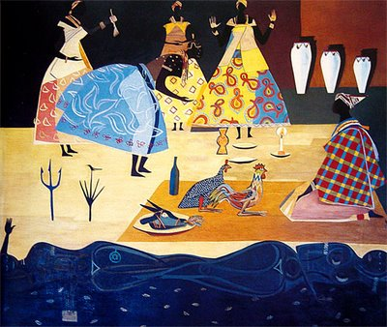
Introducción
ASPÉCTOS METODOLÓGICOS
Estudio de Caso (Robert YIN, 1984)
Etnoescenología ( Paris, 1995. Jean-Marie
Pradier, Universidad de Paris; Armindo Bião, UFBA –
Universidad Federal de Bahía; Chérif Khaznadar,
Maison des Cultures du Monde)
Motivos y Estrategias. Los Procesos de
Mediación Histórica, Psicosocial y Estética.
(Ángel Berenguer Castellary, 2006)
Carlos Simioni
Nuestra propia investigación ‘desde dentro’ en el
Candomblé
Interdisciplinaridad e Interculturalidad
Divulgación previa de resultados parciales
CARYBÉ (s.f.). Baiana

Slide 4
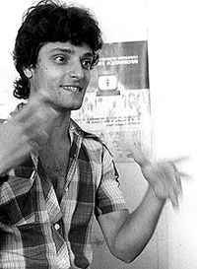
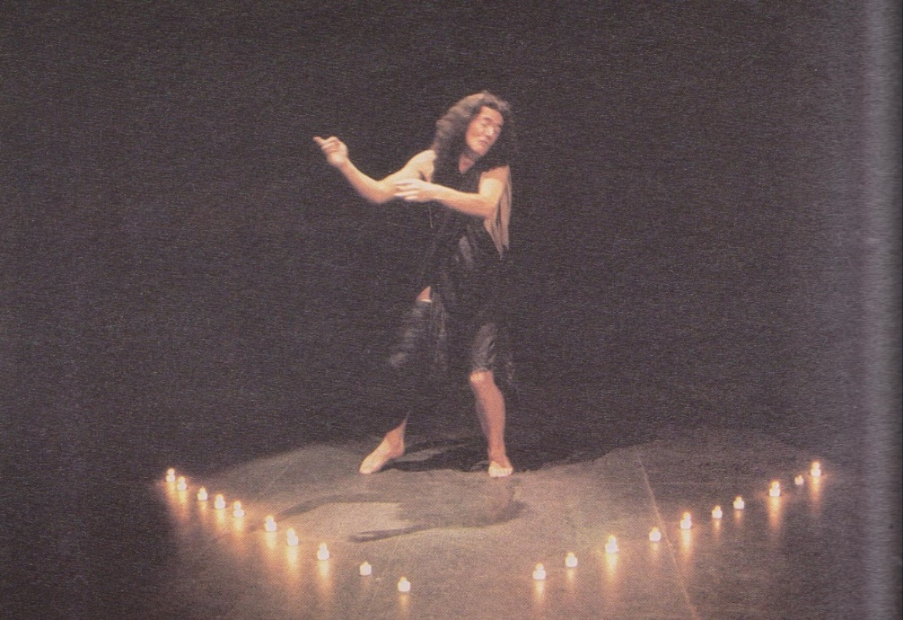
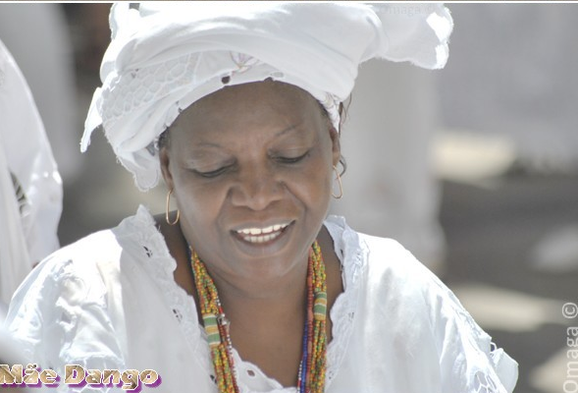
ESTUDIO DE CASO
La Investigación de Luís Otávio Burnier y Carlos Simioni (Lume Teatro), realizada en el Candomblé de Mãe Dango, entre 1988 y 1995.
1 – LA INVESTIGACIÓN DE BURNIER Y SIMIONI
2 – LOS SUJETOS: Luis Otávio Burnier, Carlos Simioni y Mãe Dango

Slide 5
La Investigación de Burnier y Simioni en el Candomblé (1988-1995)
LA INVESTIGACIÓN
El inicio
La investigación de Burnier y Simioni en el Candomblé empieza en 1988, pero los primeros contactos con Mãe Dango ocurren en 1987, motivados por el interés del Renzo Vescov, del Teatro Tascabili, de Italia, en conocer un Candomblé y, posteriormente, de Eugenio Barba, en su primera visita a Campinas (São Paulo), con el Odin Teatret, en febrero y abril de 1987, respectivamente. En octubre de 1987, ocurrieron las primeras consultas de Burnier con Mãe Dango, hablando sobre diversos temas relativos al contexto del culto a los Orixás.
En noviembre de 1988 estrenan la primera versión del espectáculo Kelbilim, teniendo Mãe Dango entre los invitados. Después de la presentación ella se dirige a Carlos Simioni y pregunta: “Qué hace Oyá/Iansã aquí?” Pues había identificado semejanzas en la actuación de Simioni con manifestaciones del Orixá Oyá/Iansã. Luego en seguida tienen inicio las investigaciones.

Slide 6
La Investigación de Burnier y Simioni en el Candomblé (1988-1995)
LA INVESTIGACIÓN
La dinámica de trabajo
Investigación participante, ‘desde dentro’: ambos se integran a la casa, Burnier como Ogã (autoridad) y Simioni, como Abiyan (principiante). Como tal, participan de todas las actividades, incluso las fiestas y bailes.
Simioni, que baila con el grupo de adeptos, pasa a experimentar estados de trance y, por este motivo, realiza un Borí (“dar de comer a la cabeza”). Burnier es ‘ascendido’ (elevado) a la condición de Ogã oficialmente.
La dinámica de trabajo en sala de ensayo
Burnier y Simioni trabajan varias técnicas, sobre todo la Danza Personal, en la cual juega un importante papel la memoria muscular, que activa las energías del cuerpo y de la mente, por medio del cual se logra la fijación de un conjunto de acciones físicas, que luego son utilizadas para componer las propuestas escénicas.
En este ámbito, Carlos Simioni afirmó que trabajaba con todo tipo de memoria, incluso las que conseguía retener en los estados de trance.

Slide 7
La Investigación de Burnier y Simioni en el Candomblé (1988-1995)
LA INVESTIGACIÓN
Los planes de trabajo de Burnier
Lo que pretendía Burnier, según relató Simioni, era trabajar distintas formas de energías, representadas por los distintos Orixás, para con este material establecer las bases para un método.
Los problemas
De acuerdo con el relato de Simioni, cuando empezaron a trabajar con las energías y los elementos de Oxosse, el segundo Orixá de Simioni, que era también el Orixá de Burnier, eso no fue posible, pues al activar la memoria de las acciones físicas, Carlos Simioni no tenía el mismo dominio corporal que experimentaba en el trabajo sobre los elementos del Orixá Oyá/Iansã, constatándose la diferencia entre las dos energías. Estos hechos les llevaron a replantear el trabajo y a interrumpirlo.

Slide 8
La Investigación de Burnier y Simioni en el Candomblé (1988-1995)
LA INVESTIGACIÓN
Nuevos planteamientos
Primeramente, los trabajos en el candomblé fueran interrumpidos por un período de dos años, en los cuales Luís Otávio Burnier se dedicó a su tesis doctoral. Los resultados de la investigación serían utilizados en un futuro post doctorado, que no llegó a ocurrir, pues Burnier falleció súbitamente poco después, en febrero de 1995.
Según relató Carlos Simioni, la cuestión del Candomblé no estaba cerrada, pues Luís Otávio tenía la intención de retomar la investigación con otros actores, para ampliar el estudio a los otros Orixás.
Cuestiones pendientes
Un tema que no llegó a concluirse fue la cuestión de la Iniciación, pues ambos estuvieron por bastante tiempo en el Candomblé, tuvieron acceso a conocimientos y vivencias y se plantearon iniciarse, pero no lo consumaron. De cierta forma, esta situación pudo conducir a una limitación, puesto que a muchos conocimientos solo se puede acceder por medio de la iniciación.
En el momento de la muerte de Luís Otávio Burnier, todas estas cuestiones se quedaron pendientes, generando muchas dudas entre el entorno formado por alumnos, colegas y artistas. Por esto, proponemos analizar a fondo y comprender todo este contexto, as motivaciones y la relevancia de trabajos de esta naturaleza, bien como, establecer un protocolo que sea útil a nuevos investigadores.

Slide 9
La Investigación de Burnier y Simioni en el Candomblé (1988-1995)
SOBRE LAS HIPÓTESIS
Las Hipótesis de Burnier
Que los Orixás corresponden a formas de energías que son interiores a los actores y pueden ser movilizadas a través del trabajo corporal.
Que existen formas distintas de estas mismas energías, que se pueden trabajar separadamente.
Dudas y cuestionamientos
¿Se puede trabajar con estos elementos en el Teatro sin que consista un ‘robo’?
¿A quién pertenecen?
¿Cuál el impacto sobre el Candomblé?
¿Es seguro para los actores trabajar estos contenidos?
Nuestras Propias Hipótesis
Consideramos válido el trabajo con estos elementos en el Teatro, pero, nos planteamos necesidades específicas para este tipo de investigación de campo y artística.
Identificamos diferencias en el trabajo de campo realizado por los artistas-investigadores, en relación a otros profesionales, con relación al estado de trance.
Pensamos que sería necesario un establecer un protocolo diferenciado para este tipo de investigación, que tenga en cuenta factores como el trance, la iniciación y el conocimiento más profundo de los elementos estudiados.

Slide 10
La Investigación de Burnier y Simioni en el Candomblé (1988-1995)
Luís Otávio Burnier (Campinas-SP 1956 – Campinas-SP, 1995)
Biografía
Luís Otávio Sartori Burnier Pessoa de Mello, en el día de Navidad de 1956, hijo de la trabajadora social Thais María Sartori Burnier de Mello y del médico patólogo Rogerio Drummont Burnier Pessoa de Mello.
Desde niño, Luís Otávio ya manifestaba el interés por el Teatro y por el Sagrado, pues uno de sus juegos predilectos era ‘rezar misa’, donde él era el cura y sus padres y hermanos, los fieles. El interés por el arte viene de esta época, a los ocho años empieza a estudiar dibujo y pintura, con Egas Francisco.
El interés por el Teatro se desarrolla en la adolescencia, cuando toma las primeras aulas, en 1972, en el TEC (Teatro del Estudiante de Campinas), dirigido por Tatá Aguiar (Teresinha do Menino Jesus Figueira de Aguiar). Paralelamente, Luís Otávio se interesa por la Mímica y es capaz de pasar horas en casa, estudiando los movimientos de Marcel Marceau, alimentando el sueño de ser su alumno.
En 1975, Burnier aprueba en primero lugar el examen de admisión en la prestigiosa EAD- USP (Escuela de Arte Dramático de la Universidad de Sao Paulo), recibiendo en función de su éxito, una beca para estudiar en el Mime Mouvement Théâtre, de Jacques Lecoq, en Francia. En agosto de 1975, a los 17 años, Burnier llegaba a Paris, donde ingresa en la Universidad de Paris y desarrolla toda su formación, permaneciendo por siete años en esta ciudad.

Slide 11
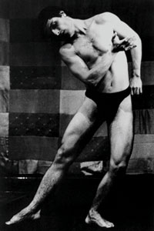
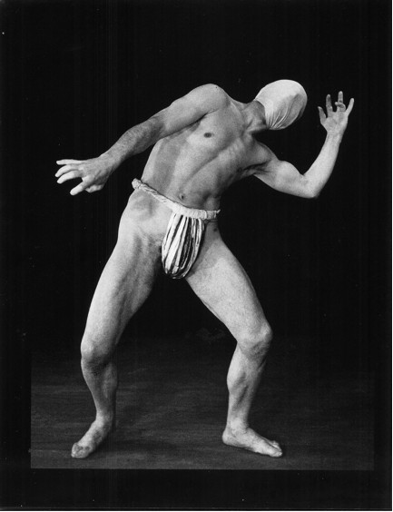
La Investigación de Burnier y Simioni en el Candomblé (1988-1995)
Luís Otávio Burnier (Campinas-SP 1956 – Campinas-SP, 1995)
Con Etienne Decroux, Burnier perfeccionó su técnica artística y adquirió la disciplina necesaria al trabajo creativo.
Los Años de París
Mientras estudiaba con Jacques Lecoq y pretendía estudiar con Marcel Marceau, Burnier conoce al mímico Jean-Louis Barrault, que fue compañero de Etienne Decroix en el teatro.
Barrault le aconseja a estudie con el Decroux, una vez que Marceau había sido también alumno suyo. Así, por indicación de Barrault, Burnier conoce a Decroux y es aceptado como alumno, entre 1976 y 1979.
En Paris, Burnier es admitido en la Université de la Sorbonne Nouvelle – Paris III, en el Institut d’Etudes Théâtrales; donde cursa Etudes Théâtrales por las tardes. Por las mañanas estudia mímica con Decroux y por las noches, estudiaba francés.
En esta fase, que corresponde a su formación, Burnier conoce a todos los grandes nombres del Teatro Contemporáneo, que daban cita en Paris, entre ellos, Eugenio Barba y Jean-Marie Pradier, con los cuales entabla longas amistades.
Luís Otávio Burnier, circa 1984
Etienne Decroux, s. f.

Slide 12
La Investigación de Burnier y Simioni en el Candomblé (1988-1995)
Luís Otávio Burnier (Campinas-SP 1956 – Campinas-SP, 1995)
El retorno a Brasil
En 1983, Burnier retorna al Brasil, con un nuevo espectáculo de Mímica, Macario, de fuerte contenido social.
Empieza a impartir clases para actor, sobre mímica y acciones físicas. En el Teatro Escuela Macunaíma, en São Paulo, conoce a la pianista Denise Garcia, que acababa de concluir sus estudios musicales en Alemania, con la cual se casa un año después. Denise será también cofundadora del Lume y madre se su único hijo, André.
En 1984, conoce al actor Carlos Simioni, en un taller que impartió en Rio de Janeiro. Conforme comenta Simioni, a principio no le gustó el método de Burnier, pero, cuando insistió y pudo ver los resultados y potencialidades del trabajo sobre las “acciones físicas”, percibió que era lo que quería hacer como actor.
Después de esta fecha, Simioni, natural de Curitiba, Paraná, se muda a Campinas-São Paulo, para convertirse en un ‘discípulo’ de Burnier, como el mismo comenta. Nace así el LUME TEATRO.
En 1984, Burnier es contratado por la Unicamp, como docente en el Dpto. de Artes Escénicas, cuya primera turma ingresó en 1985. La condición de Burnier fue la creación de un núcleo de investigación teatral, independiente, con el apoyo de la universidad.
Así surge el LUME – Núcleo Interdisciplinar de Pesquisas Teatrales de la Unicamp, que pasó a contar con ayudas de la universidad en la forma de becas para artistas-investigadores.
Entre 1988 y 1995, Burnier y Simioni trabajan, paralelamente, en la investigación en el Candomblé.
En 1989. Burnier asiste, por un mes, a un Curso con Jerzy Grotowski, en Irvine, California.
En 1992 estrena Valef Ormos, el espectáculo es el resultado de la investigación sobre el Clown y el Sentido del Humor del Cuerpo, que pasa a integrar las líneas de investigación del LUME. La dirección era de Burnier, que también actuaba, junto a los actores Carlos Simioni y Ricardo Puccetti.
El LUME recibió ayudas en la forma de dotación económica, funcionarios, becas para actores investigadores y una sede, entregue en 1995, juntamente con la contratación de nuevos actores-investigadores, con la conclusión de la tesis doctoral de Burnier.
Este curso se interrumpe, con la muerte de Luís Otávio Burnier, a causa de una infección, derivada de una hernia de disco, el día 13 de febrero de 1995.

Slide 13
La Investigación de Burnier y Simioni en el Candomblé (1988-1995)
Carlos Simioni (Curitiba-PR, 1958)
Biografía
El actor Carlos Roberto Simioni nasció en Curitiba – PR (Estado de Paraná), Brasil, el 20 de octubre de 1958. Empieza a hacer Teatro en su ciudad natal, con un grupo local.
El deseo de ser actor y la pasión por el Teatro le motivó a hacer parte de un grupo teatral en su ciudad natal y a desarrollar varios esfuerzos en su formación, .así, en 1984, participa de un Curso impartido por Luís Otávio Burnier, en el Rio de Janeiro.
Conforme afirmó varias veces, a principio no le gustó el trabajo propuesto por Burnier, que le pareció excesivo, paro cuando lo comprendió, cambió de opinión, y decidió que pasaría a seguir el método de Burnier, por eso se mudó a Campinas- SP y así nació el LUME.
Los primeros años fueran de intenso trabajo y tuvo como resultado el espectáculo Kelbilim, sobre la vida de San Agustín, con música de Denise Garcia, cuya primera versión se estreno en 1988.
El espectáculo surgió de las investigación en torno a la Danza Personal. En este trabajo, las acciones físicas, que dieron forma a la obra, surgieron antes del texto. El proceso de creación, al principio, era libre y las definiciones son el resultado del trabajo, lo que marcará la tónica de la metodología de trabajo del LUME.

Slide 14
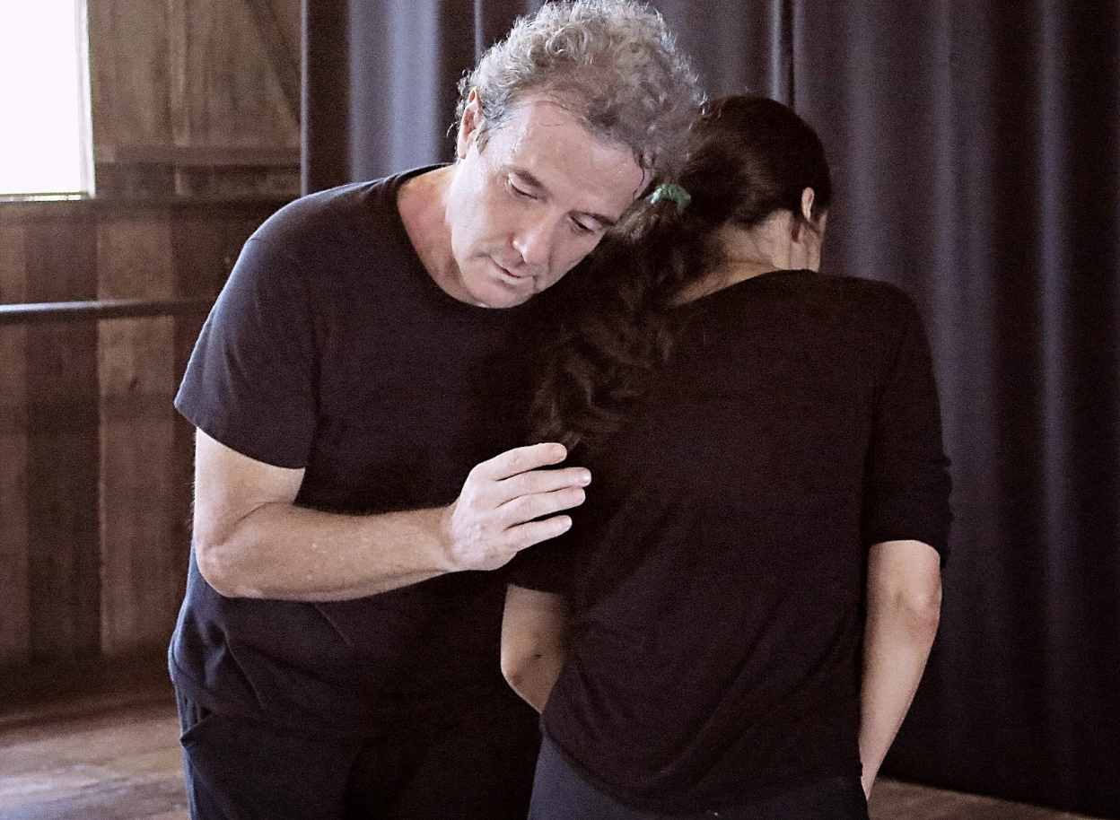
La Investigación de Burnier y Simioni en el Candomblé (1988-1995)
Carlos Simioni (Curitiba-PR, 1958)
En 1988, Carlos Simioni para a formar parte de la investigación en el Candomblé de Mãe Dango, junto a Luis Otávio Burnier.
En 1988, el actor Ricardo Puccetti para a entrenar con el LUME, entrando oficialmente en el grupo en 1989. Ambos dividen algunas secciones de entrenamiento, aunque cada uno tenga su trabajo individual.
En 1989, Simioni para a formar parte del grupo Puente de los Vientos, dirigido por Iben Nagel Rasmussen, actriz del Odin Teatret , formado por actores de todo el mundo que se reúne una vez al año en Holstebro (Dinamarca), para practicar y actualizar sus técnicas.
APA, 2015. Carlos Simioni. SESC Paraty (Rio de Janeiro).

Slide 15
La Investigación de Burnier y Simioni en el Candomblé (1988-1995)
Carlos Simioni (Curitiba-PR, 1958)
Tras la muerte de Luís Otávio Burnier, Carlos Simioni asume la dirección artística del Lume por varios años.
El actor y director sigue desarrollando sus labores interpretativas, de investigación y de docencia, en los cuales retransmite las técnicas del Lume y de la Antropología Teatral, aprendida de grandes maestros orientales y occidentales, como Iben Nagel Rasmussen, Natsu Nakajima y Tadashi Endo, entre otros.
Entre sus especialidades están la DANZA PERSONAL, la VOZ PARA ACTORES, basado en los ‘resonadores’ que introdujo Jerzy Grotowski en el Teatro, la METODOLOGÍA DE TRABAJO DEL LUME y la ANTROPOLOGÍA TEATRAL.
Espectáculos (en repertorio)
“Kelbilim, o Cao da Divindade [el Perro de la Divinidad]” (1988), con dirección de Luís Otávio Burnier y música de Denise Garcia;
"Sleep and Reincarnation in the Empty Land” (1992), espectáculo Butoh dirigido por Natsu Nakajima (Japón);
“Valef Ormos” (1992), espectáculo de payaso, dirigido por Luis Otávio Burnier (que también actuaba en él);
“Cravo, Lírio y Rosa” (1996), con dirección suya y de Ricardo Puccetti;
“Afastem-se Vacas que a Vida é Curta [Alejense vacas que la vida es corta], (1997), de Anzu Furukawa (Japón / Alemania);
“Parada de rua” (1998), bajo la dirección de Kai Bredholt, del Odin Teatret;

Slide 16
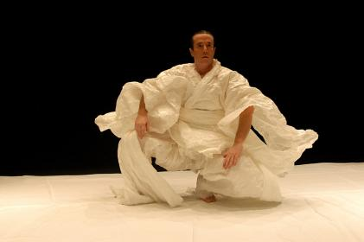
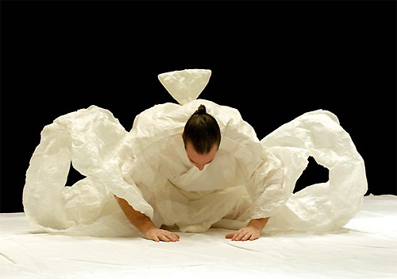
La Investigación de Burnier y Simioni en el Candomblé (1988-1995)
Carlos Simioni (Curitiba-PR, 1958)
Espectáculos (en repertorio)
“Shi-Zen, 7 Cuias” (2004), dirigido por Tadashi Endo (Japon);
“Sopro [Soplo]” (2006), dirigido por Tadashi Endo, com dirección musical de Denise Garcia;
Fue assistente de dirección en “Você” – [Tu] – (2009) con Ana Cristina Cola, dirigido por Tadashi Endo.
“Os bem intencionados” [Los bien intencionados] (2011), con dirección de Grace Passô. [Hasta 2011]
Otros trabajos
DEMOSTRACIÓN TÉCNICA: De la prisón a la Libertad. Un recurrido sobre las bases técnicas de su formación.
Carlos Simioni, espectáculo
Soplo. Dir. Tadashi Endo. Fotos: Tina Coelho.
Carlos Simioni, espectáculo
Soplo. Dir. Tadashi Endo. Fotos: Tina Coelho.

Slide 17
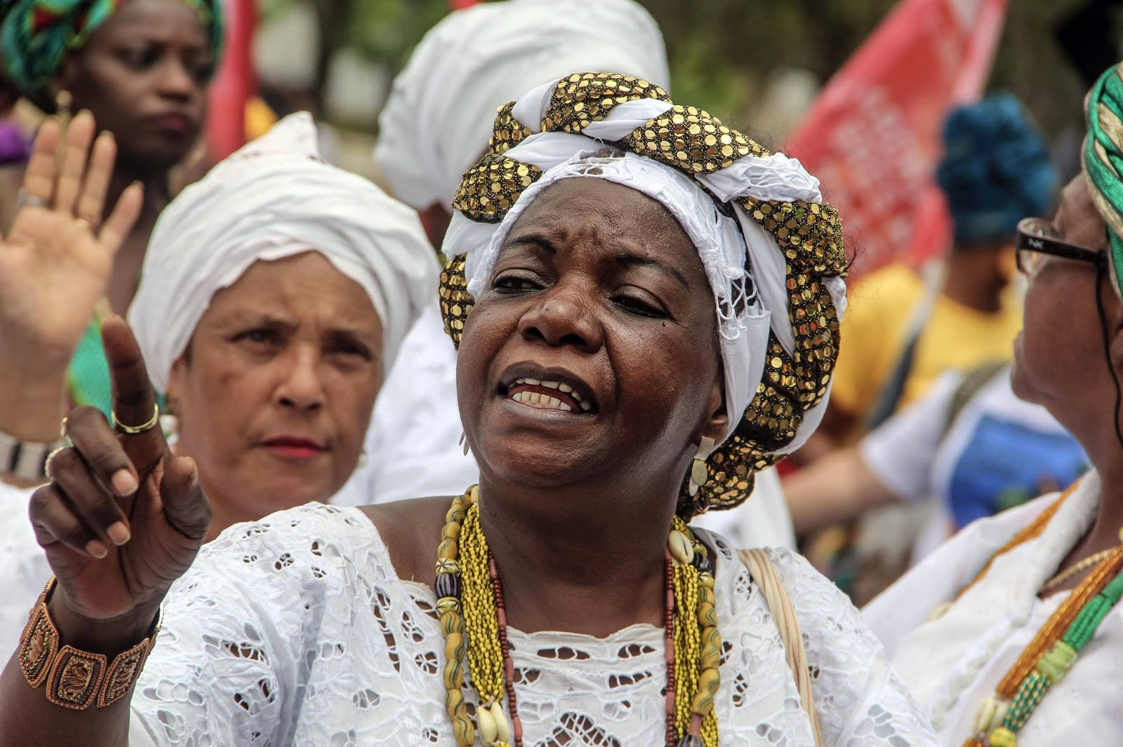
La Investigación de Burnier y Simioni en el Candomblé (1988-1995)
Mãe Dango de Hongolo [Eunice de Souza] (Belo Horizonte – MG, 1952)
Biografía
Eunice de Souza, conocida como Mãe Dango de Hongolo, nació en Belo Horizonte-MG, el 15 de abril de 1952. Hija de descendientes de africanos esclavizados, conoció, por medio de su padre, este imaginario desde la infancia.
Según relata ella, a los 7 años pierde el padre, siendo creada por la madre, que se torna evangélica, así como ella.
En la década de 1970, mudase con la familia a Campinas-SP, donde empieza su labor en la Umbanda, debido a un problema de salud (* )del cual se ve curada, pasándose luego al Candomblé ya como sacerdotisa, condición en que permanece a los días de hoy.
(*) Según nos informó, antes de entrar a la Umbanda y al Candomblé, estaba en tratamiento psiquiátrico por Esquizofrenia, enfermedad de la cual se curó.

Slide 18
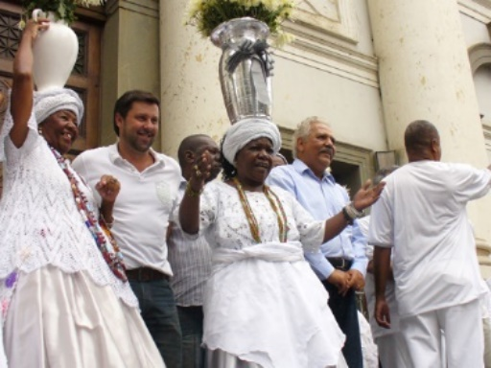
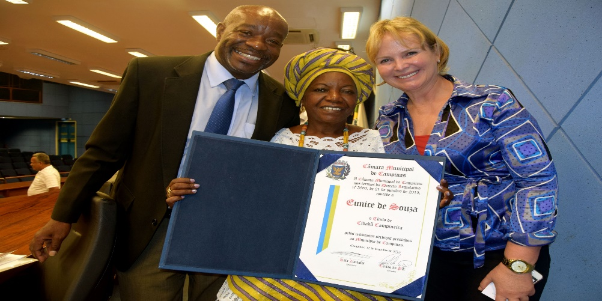

La Investigación de Burnier y Simioni en el Candomblé (1988-1995)
Mãe Dango de Hongolo [Eunice de Souza] (Belo Horizonte – MG, 1952)
Labores sociales y activismo
Firme defensora de la igualdad Racial y de los Derechos Humanos, Mãe Dango realiza, anualmente, la Festividad “Lavaje de las Escaleras de la Catedral Metropolitana de Campinas”, por lo cual también ha inúmeros reconocimientos.
Mãe Dango en el “Lavaje de las Escaleras de la Catedral de Campinas”. (Fotos: OMAGA, 2013)
MÃE DANGO recibe el título de “Ciudadana Honoraria de Campinas”. (Septiembre de 2015)
MÃE DANGO participa con ponencia en la “III Conferencia Nacional de Igualdad Racial”, realizada en Brasilia, en Noviembre de 2013.

Slide 19
ESTUDIO DE CASO
LUME – Núcleo Interdisciplinar de Pesquisas Teatrales de la Unicamp [Universidad de Campinas]. (Campinas - SP, 1985)
El LUME fue fundado en 1985, por Luís Otávio Burnier, Carlos Simioni y Denise García, como LUME – NÚCLEO INTERDISCIPLINAR DE PESQUISAS TEATRALES DE LA UNICAMP (Universidad de Campinas), formando parte de la universidad.
En 1989, ingresa al grupo el segundo actor, Ricardo Puccetti.
En 1995 fallece Luís Otávio Burnier, pero el LUME tiene asignada una sede, la contratación de nuevos artistas-investigadores, dotación económica y un funcionario administrativo, Divino José Barbosa. Estos hechos y la solida base metodológica de los primeros actores, garantizan la continuidad del proyecto, que pasa a contar con un tutor designado por la Unicamp.
El LUME Teatro sigue existiendo y en actividad al día de hoy. Cuenta con un elenco fijo de actores y espectáculos de repertorio, que fueran presentados en el mundo todo. Además de la labor creativa, pues siguen produciendo nuevos espectáculos, los actores-investigadores desarrollan la función docente, retransmitiendo las técnicas y conocimientos adquiridos por medio de la formación con grandes nombres del teatro contemporáneo o por medio de la investigación, que les condujo a la creación de las LÍNEAS DE INVESTIGACIÓN DEL LUME.

Slide 20
ESTUDIO DE CASO
LUME – Núcleo Interdisciplinar de Pesquisas Teatrales de la Unicamp [Universidad de Campinas]. (Campinas - SP, 1985)
Actores y actrices del LUME
Carlos Simioni, Ricardo Puccetti, Renato Ferracini, Ana Cristina Colla, Raquel Scotti Hirson, Naomi Silman y Jesser de Souza.
Líneas de Investigación
Danza Personal
Mimesis Corpórea
El Clown
Teatralización de Espacios no Convencionales
Voz Para Actores
El LUME Teatro fue agraciado con el PREMIO SHELL DE TEATRO EN 2013.
Para mayores informaciones, sobre el Repertorio Artístico y el Repertorio de Cursos, remitimos a la página del Lume Teatro: http://www.lumeteatro.com.br/

Slide 21
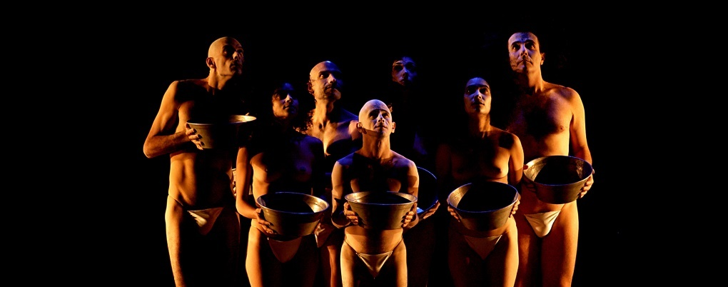
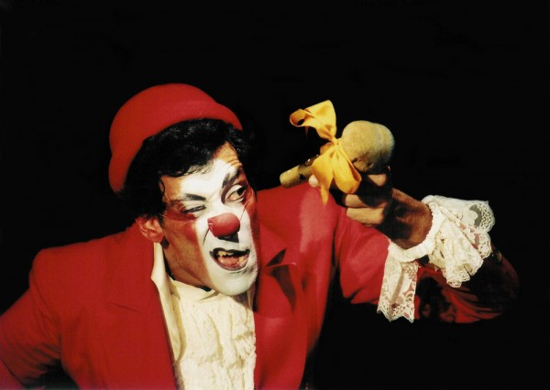
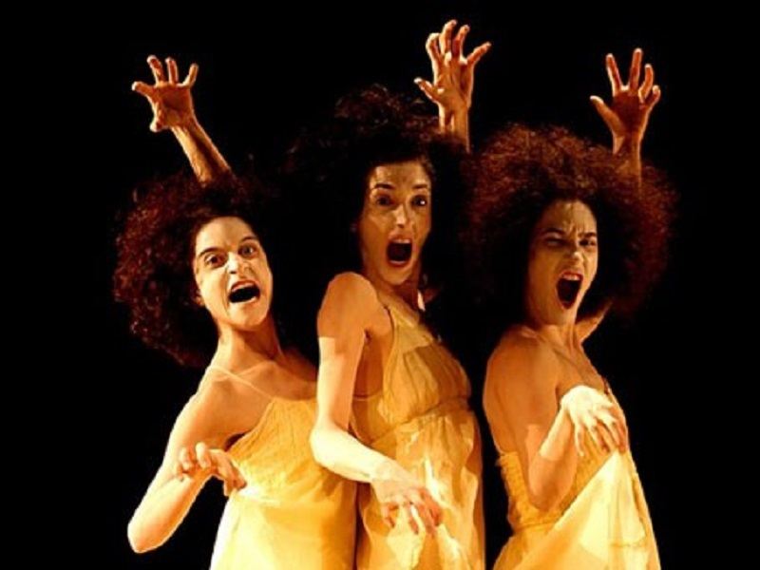
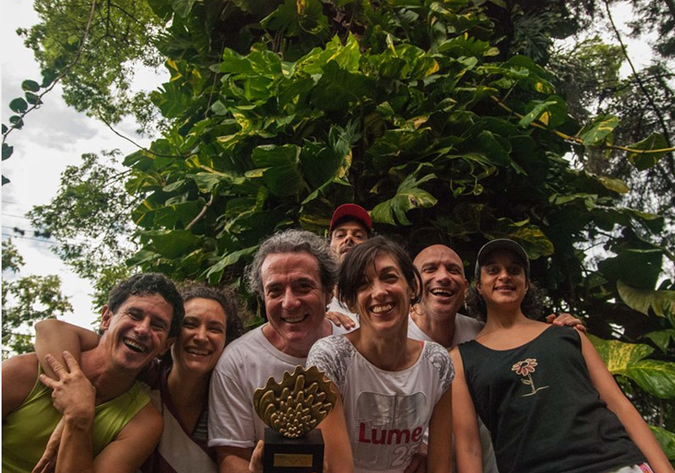
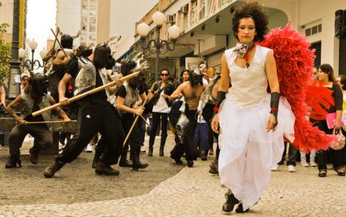
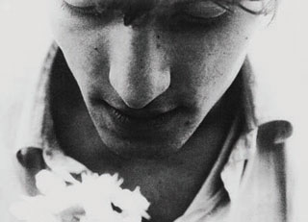
ESTUDIO DE CASO
LUME – Núcleo Interdisciplinar de Pesquisas Teatrales de la Unicamp [Universidad de Campinas]. (Campinas - SP, 1985)

Slide 22
MEDIACIÓN HISTÓRICA
El Flujo Atlántico y el Continental
La Diáspora Africana. Formación y Expansión del Candomblé en Brasil
FORMACIÓN DEL CANDOMBLÉ – de ÁFRICA al BRASIL
Queda del Reyno de Oyó (Sur de Nigeria, parte de Benin y Togo) en 1830, debido a la ascensión del Califato de Sokoto y el Emirado Ilorin (SILVEIRA, Renato da. 2006).
Las familias reales, que se alternaban en el poder, migran con el Alafin Atiba a Ibadan y a Abeokutá, Nigeria, que se tornan grandes centros de la cultura religiosa.
La población es vendida como esclavos al Nuevo Mundo. En 1850, 70% de los africanos en Salvador de Bahía, eran yorubas y la mayoría iniciados.
Iyá Nasó, Iya Detá, Iya Kalá eran princesas y sacerdotisas que servían al Alafin (Rey) de Oyó, son enviadas a Brasil para constituir un nuevo pacto y restaurar la religión tradicional en la diáspora.
En, Brasil, las tres sacerdotisas, con el apoyo de otros seguidores, que se agrupaban en la “Hermandad de los Hombres Negros” de la Iglesia de la Barroquinha, fundan, el Candomblé da Barroquinha, en 1851, que se convertirá futuramente en el Candomblé da Casa Blanca do Engenho Viejo; que a su vez será el origen del Candomblé del Ile Axé Opò Afonjá y del Candomblé del Gantois, el linaje de muchas casas de renombre.

Slide 23
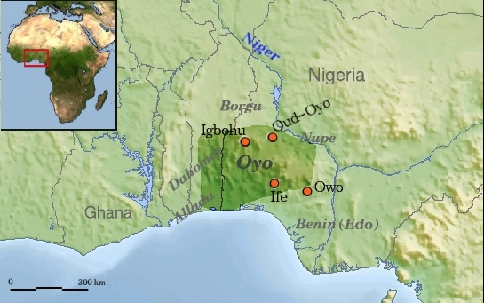
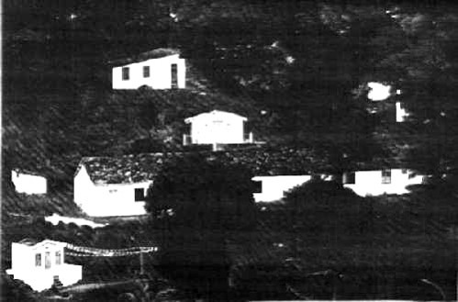
El Flujo Atlántico y el Continental
La Diáspora Africana. Formación y Expansión del Candomblé en Brasil
El Reino de Oyó en el siglo XVIII
ILÊ AXÉ IYÁ NASSÔ OKÁ, (s.f.) o Casa Branca do Engenho Velho, Salvador, BA, Brasil.

Slide 24
El Flujo Atlántico y el Continental
La Diáspora Africana. Formación y Expansión del Candomblé en Brasil
LA EXPANSIÓN DEL CANDOMBLÉ EN BRASIL
El Candomblé y la Capoeira fueran prohibidos por ley hasta 1930.
A partir de la década de 1950, del siglo XX, con la expansión industrial de la Región Sudeste, São Paulo y Rio de Janeiro, se expande al Sur, junto con el flujo migratorio de operarios, que eran también iniciados en Bahía.
LA UMBANDA
Religión que surge en Brasil, en la década de 20, del siglo pasado. Fundada por Zélio Ferdinando de Morais (São Gonçalo, Rio de Janeiro, 10/04/1891 - ibid. 3/10/1975) y es el resultado de los cultos indígenas (Caboclos), del catolicismo, de los cultos africanos y de la doctrina de Alan Kardek. Rinde culto a una memoria ancestral ya brasileña, con Entidades (espíritus) que recuerdan estos personajes, como Vaqueros; Bahianos; Pretos-Viejos; Caboclos (indígenas) Exú de Rua (de la Calle), entre otros. Estas ‘entidades’ hablan ya en portugués y no en las lenguas africanas.

Slide 25
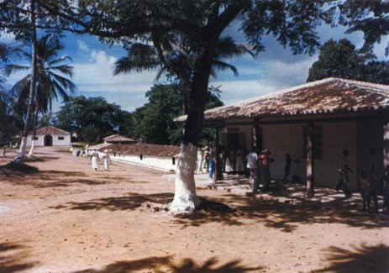
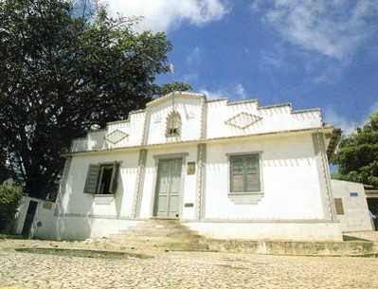
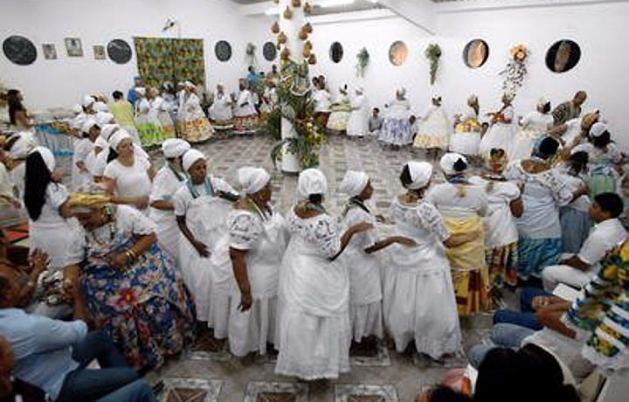
El Flujo Atlántico y el Continental
La Diáspora Africana. Formación y Expansión del Candomblé en Brasil
Dos de las más famosas casas de Candomblé de Salvador, Bahía y un ejemplo de expansión.
ILE AXÉ OPÔ AFONJÁ Salvador-BA
CANDOMBLÉ DEL GANTOIS. Salvador-BA
FIESTA EN EL CANDOMBLÉ, o XIRÊ. Rio de Janeiro – RJ
Lo que presentamos, de modo bastante resumido, es el modelo yoruba (nagô y Keto) que se instaló en el siglo XIX, junto a otros modelos de cultos de las etnias bantúes (Angola) y fon / ewe (Jeje o gege) que, sin embargo, también fue adoptado por estas otras Naciones del Candomblé, sobre todo en lo que respeta al XIRÊ, que comprende la unificación de cultos que en África eran separados, entre otras cuestiones relativas a la organización de los cultos.

Slide 26
El Flujo Atlántico y el Continental
La Diáspora Africana. Formación y Expansión del Candomblé en Brasil
LA REAFRICANIZACIÓN DE LOS CULTOS EN BRASIL – ACERCAMIENTOS – EL SINCRETISMO
Pierre Fatumbi Verger (Paris, 1902 – Salvador – BA, 1996) – Fotógrafo y etnólogo francés radicado en Salvador – Bahía; Babalawo, sacerdote de Ifa, iniciado en África. El Mensajero entre dos mundos (documental de Luiz Buarque de Hollanda). “Fluxo y Refluxo del Tráfico de Esclavos entre el Golfo de Benín y la Bahía de Todos los Santos” – Tesis doctoral en la Sorbona, en 1966.
La iniciación en Ifá, en África. La amistad con Roger Bastide (Candomblé de Brasil), Michel Leiris (culto “Zar”, de Ethiopia) y Alfred Métraux (Vudú Haitiano)
EL SINCRETISMO y el NO-SINCRETISMO
Una de las consecuencias de este proceso es la negación del sincretismo por parte de muchos sacerdotes y sacerdotisas. Todavía, conforme indican varios autores y el mismo Verger, este sincretismo con las creencias católicas ya existía antes en África, debido a la evangelización que tuvo lugar allí, empezando en del siglo XII, con las Cruzadas, paralelamente a la islamización del continente africano.
LOS ORIXÁS
Representación de arquetipos y elementos de la naturaleza.

Slide 27
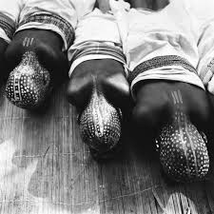
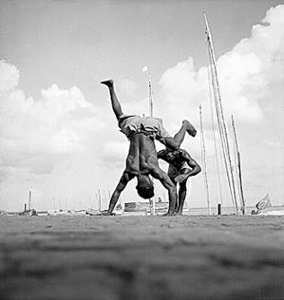
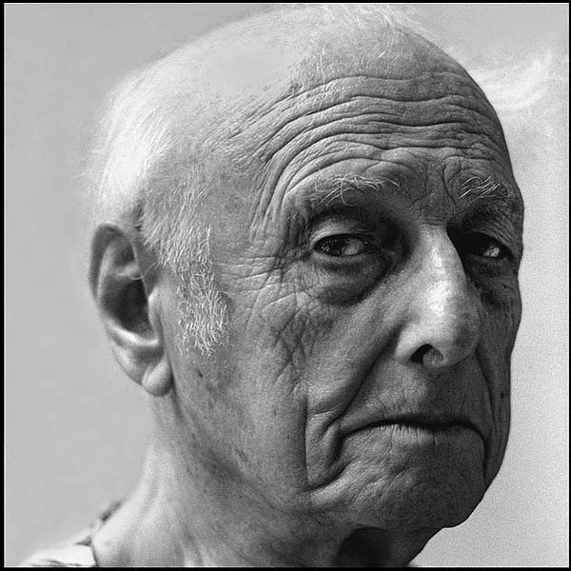
El Flujo Atlántico y el Continental
La Diáspora Africana. Formación y Expansión del Candomblé en Brasil
Pierre Edoard Fatumbi Verger (1902- 1996)

Slide 28
El Flujo Atlántico y el Continental
La Diáspora Africana. Formación y Expansión del Candomblé en Brasil
EL PROCESO DE REAFRICANIZACIÓN – El Nuevo que viene de África.
Nuevos cultos que se instalan en Brasil, proveniente de africanos, muchos de ellos que vienen estudiar en las universidades y por el contacto con los cultos en Brasil, vuelven a conectarse con las religiones ancestrales y con los sacerdotes tradicionales.
Se instala un nuevo modelo de Candomblé en Brasil, con cultos que antes no existían, como el Culto de Ifa, que proliferó en Cuba, pero no en Brasil, donde el linaje era más bien femenino, formado mayormente por las sacerdotisas o Mães-de-Santo lo que cambió también al largo de los años, por influencias de sacerdotes como Joãozinho da Gomeia.
Los cultos reafricanizados cuentan con Babalawos e Iyalorixás (Mães-de-Santo) que viven en África, pero visitan periódicamente a Brasil, para realizar los rituales de iniciación, ebós y otros. En su ausencia, el responsable es el sacerdote africano que reside en Brasil y les introdujo allí. De este modo, ocurre un encuentro generacional que tiene como resultado la modernización de los cultos, que en el Candomblé siguen el esquema original, del siglo XIX, con pocos cambios significativos.

Slide 29
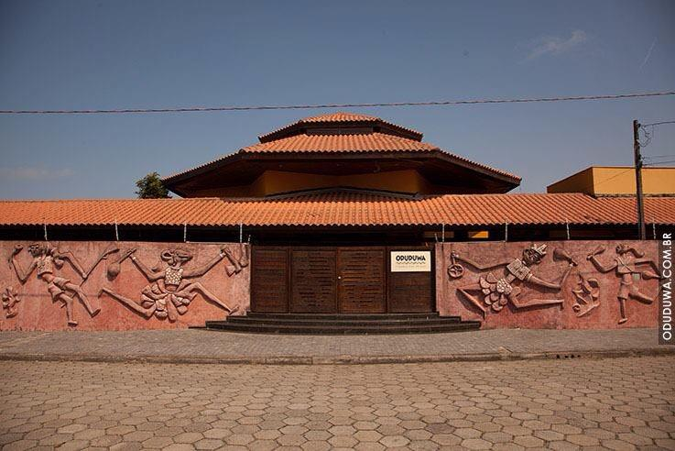
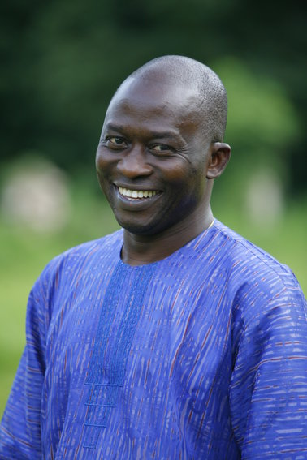
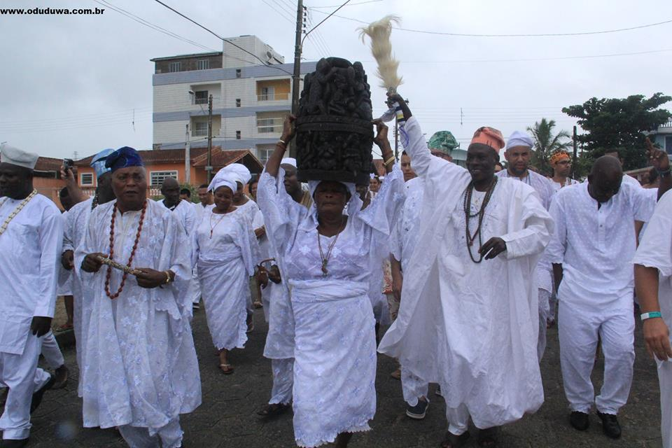
El Flujo Atlántico y el Continental
La Diáspora Africana. Formación y Expansión del Candomblé en Brasil
El Oduduwa Templo de los Orixás (Mongaguá, São Paulo, Brasil), un precursor de la tendencia.
Esta casa fue creada en São Paulo, en la década de 1980, por Adesina Sikiru Salami, conocido como Prof. King, (imagen central), yoruba, descendiente de una de las familias reales de Abeokutá, Nigeria, que se fue a Brasil estudiar, doctorándose en Sociología por la USP, en 1999.

Slide 30
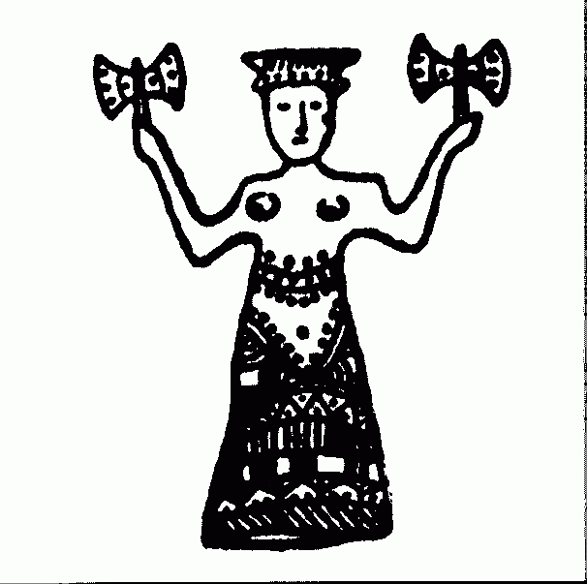
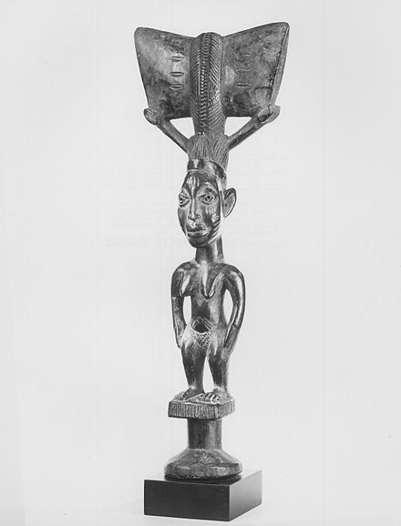

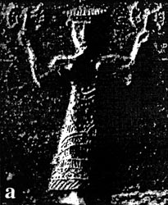
Flujos Mediterráneo y Proto-mediterráneo
Relaciones entre África y el Mundo Antiguo
Acercamientos culturales entre África y Europa, dos continentes unidos por el Mediterráneo.
“Parece plausible relacionar el vudú a una tradición religiosa muy antigua, tal vez datada en la época proto-Mediterránea. Algunos autores, Frobenius y Jeanmaire entre ellos, se ven tentados a rastrear los orígenes lejanos de estos cultos al mundo mediterráneo. No obstante, estas viejas religiones que rindieron paso al cristianismo o el islamismo en África ganaron nuevos puntos de apoyo en América.” (Alfred Métraux, 1955)
LABRYS – Objetos de cultos importantes encontrados en el Templo de Cnossos, (4.000 a.C)en las Isla de Creta (Grecia), semejantes al OXÊ DE XANGÔ, ambos representados por el hacha de doble filo.

Slide 31
Flujos Mediterráneo y Proto-mediterráneo
Relaciones entre África y el Mundo Antiguo
El AFROCENTRISMO
MARTIN BERNAL: “Atenea Negra” (1987). Sitúa el origen del mito griego en Egipto, lo que fue bastante discutido por diversos autores.
Otros, considerados Afrocentristas, llegan a afirmar que los fundadores de la cultura griega eran negros de origen africana, que fueran remplazados por los Indoeuropeos, que adoptaron esta cultura. Esta tesis parece más avalada científicamente, por recientes estudios del Proyecto 1000 Genomas.
PROYECTO 1000 GENOMAS – Científicos de la Universidad de Pensilvania Publicaron en la revista Science (02/04/2015), que los europeos tenían la tez oscura, hace 8.000 años. http://www.abc.es/ciencia/20150408/abci-europeos-blacos-piel-negra-201504081645.html El estudio se basa en el ADN, habiendo siro encontrado ADN subsahariano entre estos primero pobladores de Europa. Este puede ser un indicio de una presencia y, quizás, de una influencia tardía de la cultura africana en el Mediterráneo, que puede haber dejado sus huellas.
Otros investigadores, como FRANK M. SNOWDEN JR (1911-2007), que fue el primero profesor negro de la Universidad de Howard, demuestra la presencia del negro en el mundo antiguo. En sus libros, destaca que la figura del negro en la Antigüedad no estaba vinculada a la esclavitud, visto que esta situación no se guardaba relación al color de la piel y si con cuestiones de dominación militar o política, habiendo incluso esclavos blancos.
Según sus estudios, los negros estaban integrados a la sociedad mediterránea, y su presencia no se limitaba a África, pero se extendía también a Grecia y Roma, como demuestran varios registros encontrados, como ilustraciones en cerámica, estatuas, entre otros.
[Ver: SNOWDEN JR, Frank: “Before color prejudice”(1983); “Black in Antiguity”(1970)]
Sin llegar a una conclusión definitiva al respeto, podemos inferir que los trazos culturales que vinculan la cultura africana a la del mundo greco-latino antiguo son inequívocos y se manifiestas en los mitos o mismo en los cultos tradicionales. Muchos de estos elementos siguen existiendo en el Candomblé. En cierto sentido, podemos afirmar que al estudiar estas manifestaciones, nos deparamos con verdaderos fósiles vivos de una cultura que ya no existe en el mundo occidental, aunque predominó en todo el Mundo Antiguo, sobretodo en el Mediterráneo.

Slide 32
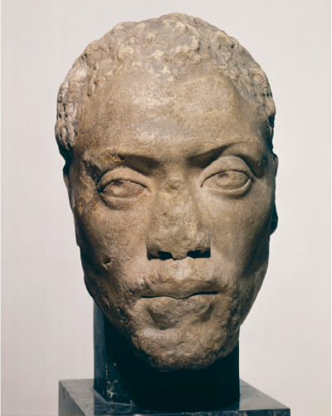
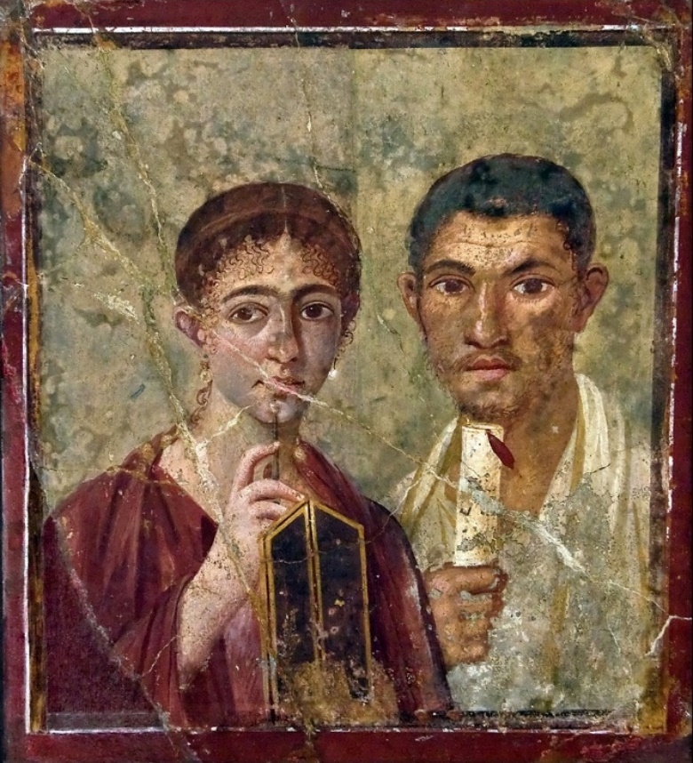
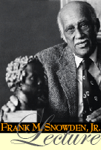
Flujos Mediterráneo y Proto Mediterráneo
Relaciones entre África y el Mundo Antiguo
Memnon fue discípulo y protegido del filósofo griego Herodes Ático, Sofista del siglo II.
Griego; Thyreatis (Peloponeso), Siglo II, De Mármol. H: 27,3. Cm.Berlín, Staatliche Museen, Antikensammlung, Sk 1503.
Pareja de Panaderos. Fresco de Pompeya, siglo I.

Slide 33
Flujos Mediterráneo y Proto-mediterráneo
Relaciones entre África y el Mundo Antiguo
EL TEATRO VECU
Según Bertand Hell, Michel Leiris y Alfred Métraux definían los rituales africanos que estudiaban, el etíope y los haitianos, respectivamente, como 'teatro vecu', una especie de drama teatral muy prójimo al que Grotowski definiría como performance, que significa 'no actuar' pero si 'vivenciar la experiencia performativa'.
De acuerdo con B. Hell, esta línea de investigación tuvo grande impulso en los años 50 y 60, propulsada por los trabajos de Michel Leiris, Alfred Métraux y Roger Bastide, pero cayó en el olvido con el Estructuralismo de Claude Levi-Strauss, que apuntaba en otra dirección. Por eso, indica Hell que aún hay mucho por descubrir en este campo.
El no-actuar del performer se vincula al ritual, a la memoria y a la apertura de la percepción.
Lo que propone Bertrand Hell con esta posibilidad es algo que no se vincula a los elementos formales y si al vínculo imaginario y sensitivo que se establece entre los participantes de un ritual, así como en el ‘teatro vecu’, que puede ser algo profundo, significativo y transformador para ambos.
Por otra parte, Métraux (1955) afirma que la identificación de los occidentales con estos rituales, se debe a una memoria colectiva común, desarrollada en lo que llama proto-mediterraneo.

Slide 34
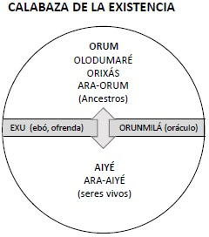
MEDIACIÓN PSICOSOCIAL
Diálogos Interdisciplinares Cosmogonía, Sistema de Valores y Prácticas Rituales del Candomblé
CALABAZA DE LA EXISTENCIA
CONCEPTOS (SALAMI y RIBEIRO, 2011)
AXÉ: Energía vital, poder de realización. Puede ser transmitido, recibido, preservado, acumulado o perdido. Necesita cuidado para su preservación. Aumenta cuando es compartido.
EBÓ: ofrenda, restitución del equilibrio.
ORÁCULO: comunicación entre los mundos. Indica problemas y soluciones.
INICIACIÓN: transmisión del AXÉ, que propicia la adquisición del conocimiento.
OFÓ: palabras; encantamiento.
ÒÒGÙN: Medicina y Magia
ABIKU: muerte precoz (literalmente: ‘nascido para morir’).
IRE AIKÚ: longevidad (literalmente: ‘suerte de longevidad’).
VIRTUDES: Paciencia; Humildad; Generosidad; Perdón; Honestidad; Respeto.
ENIYAN ( SALAMI y RIBEIRO, 2011; DINGEMANSE, 2006)
Persona, compuesta por distintas partes:
ARA – CUERPO // OJIJI (cuerpo astral, fantasma).
ORI – CABEZA – DESTINO.
OKAN – CORAZON – PENSAMIENTO.
EMI – SOPLO DIVINO/ RESPIRACIÓN.
IWÁ – CARÁCTER – PERSONALIDAD. DE SU MANEJO DEPENDERÁ EL DESTINO.

Slide 35
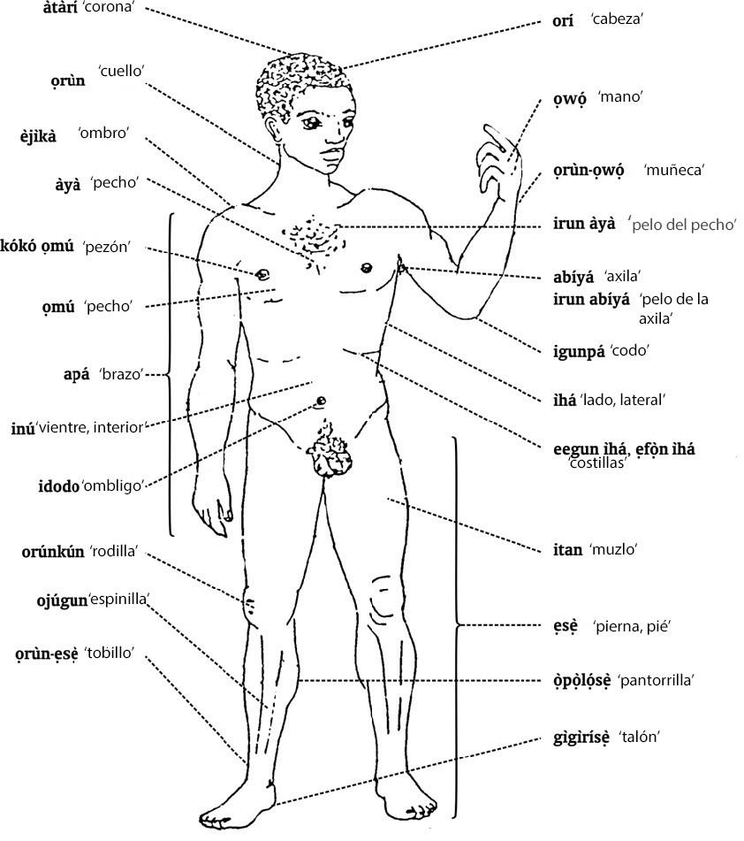
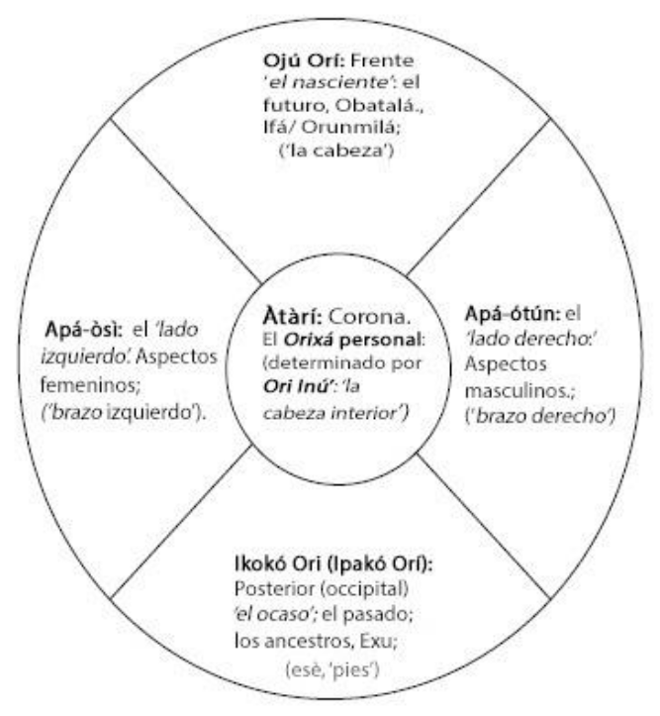
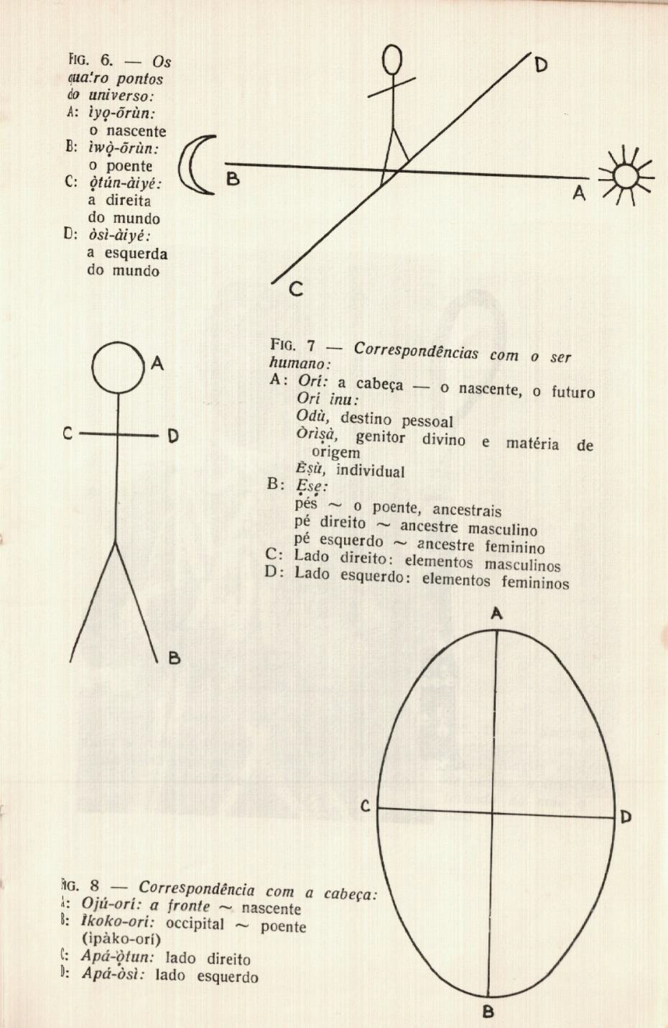
Diálogos Interdisciplinares
Cosmogonía, Sistema de Valores y Prácticas Rituales del Candomblé
ARA – Cuerpo, el Espacio (macrocosmos) y el ORI - Cabeza (microcosmos)
DINGEMANSE, M. (2006). Ara ‘cuerpo’, visión frontal
FIRMINO PEREIRA, E. (2015). Orí:- Iniciación. El Ori (cabeza)
ELBIEN DOS SANTOS (1975). Los puntos del universo

Slide 36
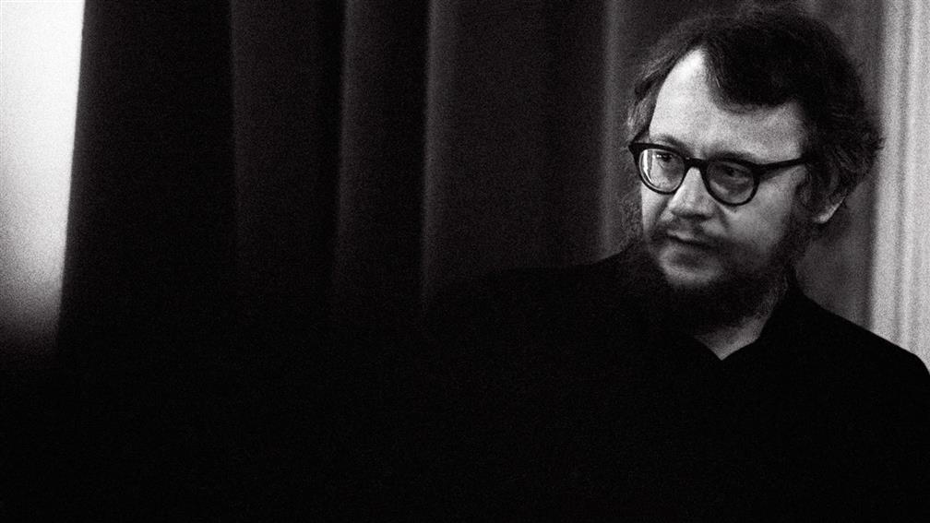
Diálogos Interdisciplinares
La Antropología Teatral
JERZY GROTOWSKI (Rzeszów, Polonia, 11/08/1933 - Pontedera, Italia, 14/01/1999)
Jerzy Grotowski fue uno de los grandes renovadores del Teatro Contemporáneo y creador de la Antropología Teatral.
Empieza su trayectoria como actor y director, al recibir una beca para estudiar en el Teatro de Arte de Moscú, en los 50, donde profundiza su conocimiento de las técnicas de Konstantin Stanislavski(1863-1938), con énfasis en sus últimas investigaciones sobre las acciones físicas que será una de las bases de su trabajo futuro. Así de las técnicas de Vsévolod Meyerhold (1874-1940).
Al regresar a Polonia, pasa a dirigir en 1959 el Teatro 13 Rezdów (El Teatro de las 13 Filas), en Opole. En esta época conoce el entonces estudiante de teatro, Eugenio Barba, que será su asistente, entre 1962 y 1964. Barba contribuye activamente a la divulgación de su trabajo fuera de Polonia y en la publicación de su único libro “Hacia un Teatro Pobre”, con la primera edición en 1968. (Barba, 2000).
En 1965, su teatro se cambia a Wroclaw, con nombre de Teatro Laboratorio. La sede del Instituto Grotowski, en Polonia, sigue en esta misma ciudad. A los inicios del los 70, Jerzy Grotowski deja definitivamente Polonia.
JERZY GROTOWSKI (s.f.). Culture Hub. Instituto Grotowski, Wroclaw (Polonia).

Slide 37
Diálogos Interdisciplinares
La Antropología Teatral
De acuerdo con Richard Schercher (1997), se puede comprender el trabajo de Grotowski, en distintas etapas:
1- Producción Teatral (1957 - 1969), en Polonia: Dr. Fausto, Akropolis, Apocalypsis cum figuris, El Principe Constante; este periodo marca también la colaboración con Eugenio Barba (1962-1964) y los primeros viajes a Europa y a los Estados Unidos, como el Teatro Laboratorio, en Nova York, en 1969.
2- Parateatro (1969-1978) y Teatro de las Fuentes (1976-1982) [Haití, colaboración con Muad Robart]. Grotowski pasa a dedicarse más a la investigación y a la transmisión de su método (docencia).
3- Objetive Drama (1983-1986) – que comprende el período en Irvine, California. Son de este período, textos como "Tu el le fils de quelqu'un", la etapa de Irvine; "Il Performer“, de grande riqueza teoórica.
4- Arte como Vehículo (a partir de 1986), que comprende la creación del Workcenter of Grotowski and Thomas Richards.
Para nosotros, es de grande interés las motivaciones que impulsaron el desarrollo de la Antropología Teatral o los Estudios del Performance, ambos derivados de Grotowski, con distintos desdoblamientos. Entre estas motivaciones, identificamos a tres, de modo central:
Las Acciones Físicas – el cuerpo de los actores como base de la creación teatral. Lo es ya un aspecto bastante conocido.
El Ritual e Interculturalidad – los Arquetipos; las Energías; la relación Artista-Espectador; la Presencia. Situamos este interés en la India y en el Haití, en el cual nos detendremos un poco.
Las Ciencias – la base científica de las energías o de los procesos desconocidos; el rigor metodológico; la curiosidad; el interés por la investigación práctica y experimental en el trabajo con los actores.

Slide 38
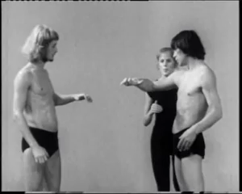
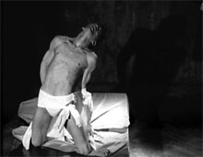
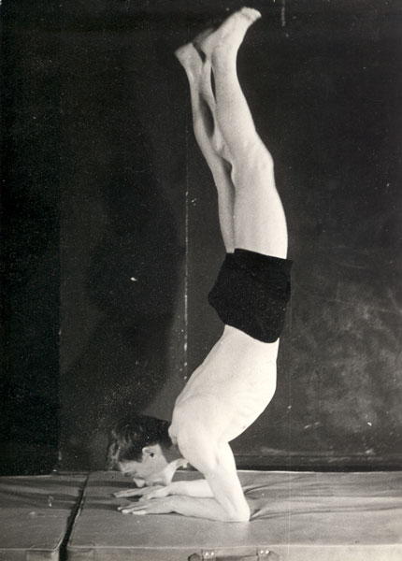
Diálogos Interdisciplinares
La Antropología Teatral
Acciones Físicas
Las bases de las acciones físicas vienen de Stanislavski y de Meyerhold, pero poseen otras influencias, con el Hatha Yoga, y en las danzas orientales o mismo haitianas.
El actor Ryszard Cieslak (1937-1990) dominaba perfectamente estas técnicas y hacía la preparación de otros actores. (Video: Teatro Laboratorio, Wroclaw, 1972).
Ryszard Cieslak, “El Príncipe Constante” (s.f.)
Ryszard Cieslak, Ejercicios” (s.f.)

Slide 39
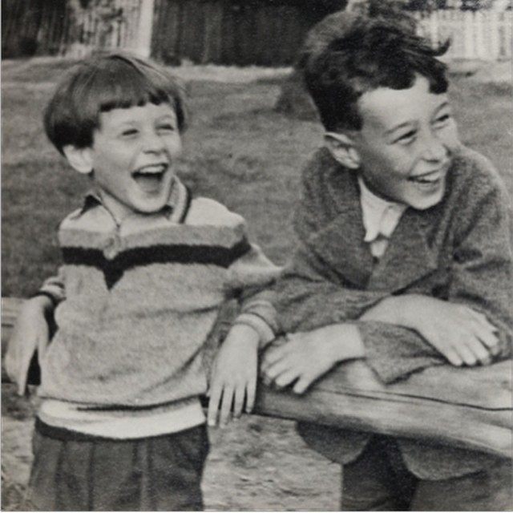
Diálogos Interdisciplinares
La Antropología Teatral
Grotowski y las Ciencias
La relación de Jerzy Grotowski con las Ciencias se debe, en grande parte, a la relación son su hermano, el físico cuántico Kazimierz Grotowski (Rzeszov, 26/01/1930), especializado en termodinámica.
Kazimierz Grotowski que es estudió en la Universidad Jagellonne de 1948 a 1952, donde recibió su título de doctor en 1963, en la cual actuó como profesor a partir de 1971; ejerciendo el cargo de director del Instituto de Física, en la misma universidad, en los años 1996-1999. Entre 1971 y 1998, fue presidente del Consejo del Programa Cyfronet. Es miembro de la Academia de Ciencias de Polonia y presidente de la Comisión de Astrofísica. Es miembro de la Sociedad Física Europea y la Sociedad Americana de Física. Entre 1975 y 1977, presidió la Rama de Cracovia, de la Sociedad Polaca de Física.
Por cuenta de esto, Jerzy Grotowski estaba familiarizado con los últimos descubrimientos de la Física Cuántica y conocía a los científicos del Instituto Niels Bohr, a los cuales presentó en su visita a Polonia, en los 60, conforme registra en “Hacia un teatro pobre” (Grotowski, 2009, pp. 71-75), dónde expone la importancia de un método y del rigor metodológico, ‘tal y cual en las ciencias’, para el trabajo de los actores.
Los hermanos Jerzy (izq.) y Kazimierz (der.) Grotowski, en la infancia. Polonia, s.f.

Slide 40
Diálogos Interdisciplinares
La Antropología Teatral
Jerzy Grotowski y la Ciencias
Todavía, quien mejor expone esta relación es su hermano, Kazimierz Grotowski, en entrevista de 1992, concedida Teresa Blajet-Wilniwczyc, publicada en el Natatnik Teatralny, citada por Jean-Marie Pradier (2013, pp. 164-165), que nos parece importante recordar:
  Siempre fue fascinado por la actitud de Jerzy en relación al teatro. Es idéntica a la de un físico hacia su objeto de estudio. Ni siempre somos comprendidos. Yo siempre comprendí las razones de sus acciones. Él se ocupa de un campo que se encuentra en un cruce de camino entre la psicología y la sociología. No es culpa suya que estos campos sean poco conocidos. Ellos [estos campos] no son regidos por reglas precisas, como las que se encuentran en las ciencias. Sin embargo, se puede afirmar con seguridad que Jerzy siempre mantuvo una relación científica con el objeto de sus investigaciones. El teatro constituye para él, el instrumento que le permite explorar tanto naturalmente como científicamente lo que sigue tan largamente desconocido.
  Por otra parte, los científicos, los físicos aún se ocupan de cosas que se encuentran al límite de... milagros, inimaginables para el espíritu humano y la razón. Por ejemplo, es posible que un mismo objeto, sin que pierda ninguna de sus características, pase al mismo tiempo por dos puertas. Es lo que sucede a un electrón que en determinadas condiciones puede pasar por dos direcciones en el mismo momento. ¿Eso no es un milagro? La diferencia entre los milagros de la ciencia y los eventos sobrenaturales en los dominios de que se ocupa Jerzy está lejos de ser clara.
  (Kazimierz Grotowski562, citado por PRADIER, 2013, pp. 164-165)
En nuestra opinión, este interés de Jerzy Grotowski por las Ciencias, influyó también en las investigaciones a cerca del ritual.

Slide 41
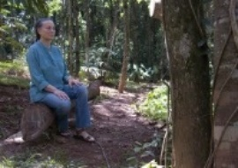
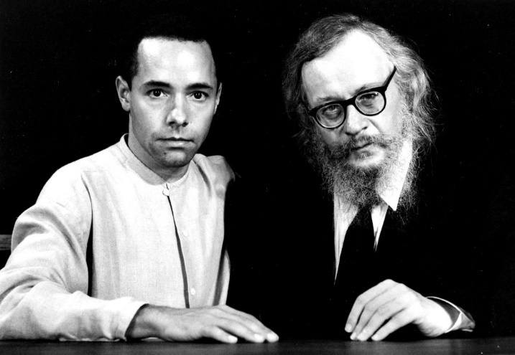
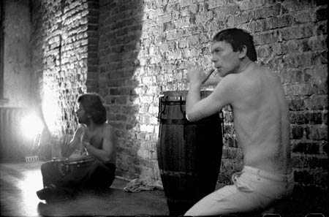
Diálogos Interdisciplinares
La Antropología Teatral
Grotowski y el Haití
La relación de Grotowski con el Haití comenzó en los 70, en la época del “Teatro de las Fuentes”, cuando visitó por primera vez este país, allí estableciendo contacto con un grupo de artistas, de los cuales Muad Robart, que fue su colaboradora entre 1978 y 1993.
Según Leszek Kolankiewicz (2013), el encuentro de Grotowski con el Haití y con su religión tradicional, el vudú, le permitió vivenciar una forma de religiosidad libre del dogma. Al mismo tiempo, le permitió investigar las danzas, los cánticos y los estados de trance, que le despertaron grande interés.
También entabló amistad con el Etnopsiquiatra Louis Price Mars, por medio del cual profundizó su conocimiento sobre los rituales haitianos. En ocasión de la publicación de los estudios de Barbara W. Lex (1979), “The Neurobiology of Ritual Trance”, tal y cual relataron fuentes a Kolankiewicz (2013), Grotowski cogitó la hipótesis de que se estudiase el cerebro de los adeptos, en trance, para conocer los efectos de este estado. En la actualidad, ya se realizaron experimentos de este tipo con monjes tibetanos, incluso el Dalai Lama, y con ‘mediuns’ de Brasil, cuyos resultados fueran normales.
Otro elemento llamativo, es la influencia que ejerció el interés de Grotowski por los rituales haitianos sobre su entorno. En la foto de al lado, vemos el actor Ryszard Cieslak, que siempre mantuvo la cercanía con Grotowski, tocando tambor en un workshop, en 1980-1981, lo que es bastante elocuente en este sentido. Lo mismo podemos decir del interés de Eugenio Barba y Luís Otávio Burnier por el Candomblé.
Muad Robart, s.f.
Artista e iniciada haitiana, conocedora de los elementos sagrados de esta tradición: mitos, cantos y danzas. Colaboró con Grotowski por 15 años, entre 1978 y 1993.
Thomas Richards (izq.) y Grotowski (der.), (s.f.)
Ryszard Cieslak. Foto de Maciej Stawinski, 1980-1981.

Slide 42
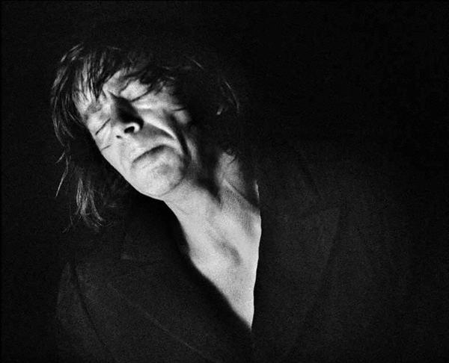
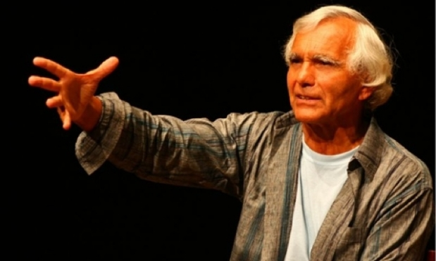
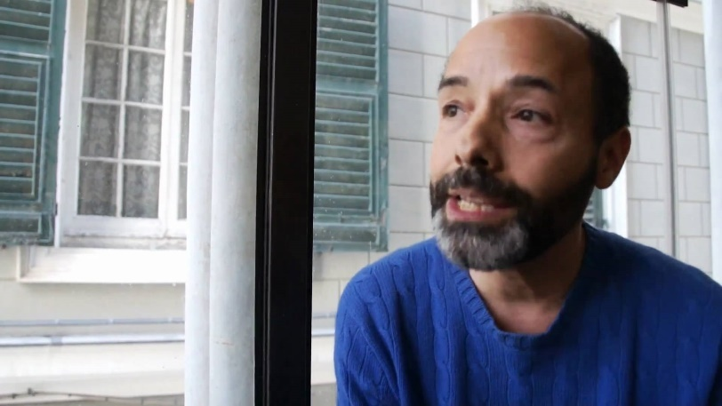
Diálogos Interdisciplinares
La Antropología Teatral
Las patrias de Grotowski
Como recuerda Leszek Kolankiewicz (2013, p.219), Grotowski fue elegido titula de la Cátedra de Antropología Teatral, en el Collège de France (Universidad de Paris), en 1997, donde debería impartir una serie de conferencias sobre los países importantes en su obra. De este modo, se programaron las conferencias sobre Polonia, India e Haití, esta última no se produjo, debido a una enfermedad, en 1998, que terminaría con su fallecimiento. Por este motivo, el propio Kolankiewicz se implicó en la realización de conferencias sobre esta temática, en todo el mundo.
Asistimos a la Conferencia de Leszek Kolankiewicz, realizada en la RESAD de Madrid, en 2011, sobre Grotowski y el Haití, aprovechando para lanzar a él la pregunta formulada tantas veces por Luis Otávio Burnier: ¿Se puede trabajar con estos elementos en el Teatro? Al cual Kolankiewicz primero respondió que se trataba de una cuestión seria y luego, que los rituales están en constantes procesos de transformación y reapropiación, [con lo cual, deducimos que constituyen patrimonios vivos de la humanidad] de modo que es perfectamente viable.
LAS PATRIAS de Grotowski si pueden también comprender por sus colaboradores más cercanos, como afirma Eugenio Barba (2000).
De este modo, atribuiríamos a Polonia, sus actores polacos, sobre todo, Ryszard Cieslak; a la India, Eugenio Barba, con quien compartió este gusto y al Haití, a Thomas Richards, su último colaborador, que mantiene en actividad el WORKCENTER OF GROTOWSKI AND THOMAS RICHARDS, en Pontedera, Italia.
RYSZARD CIESLAK (s.f.)
EUGENIO BARBA (s.f.)
THOMAS RICHARDS (s.f.)

Slide 43

Diálogos Interdisciplinares
Neurociencia Cognitiva
LOS PRIMEROS ESTUDIOS DEL CANDOMBLÉ
El Dr. Raimundo Nina Rodrigues (Vargem Grande – Maranhão, 1862 – Paris, 1906); médico psiquiatra, profesor de la Universidad de Bahía, inicia los primeros estudios etnográficos de las poblaciones africanas, recopilando materiales, objetos, catalogando lenguas y estudiando las costumbres, siendo por eso considerado, junto a Arthur Pereira Ramos (Pilar – Alagoas, 1903 – Paris, 1949), su seguidor, igualmente médico psiquiatra, los fundadores de la Antropología Brasileira.
A pesar de su cuidado trabajo etnológico, las posiciones de Nina Rodrigues, más favorables a los conceptos de razas y volcados a la Antropología Forense, fueran consideradas, posteriormente, racistas; así como, el abordaje patológico de los estados de trance, como era frecuente en la época.
A nuestro ver, esta posición se debe a la ausencia de paradigmas capaces de analizar con justicia y clareza, los datos y materiales recabados, en su momento. Considerándose que Raimundo Nina Rodrigues publicó sus primero escritos en Paris y en francés, podemos pensar que se esperaba una interlocución moderna para sus descubrimientos, pero, tardaría años hasta que la Antropología pudiese estudiar estos materiales, con la debida atención.
(Acervo: Raimundo Nina Rodrigues)

Slide 44
Diálogos Interdisciplinares
Neurociencia Cognitiva
CAMBIOS DE PARADIGMA
Con los avances de la Antropología, sobre todo, en Francia, estos paradigmas cambiaron radicalmente y los cultos dejaron de ser objeto de estudio patológico, trasladándose a la Antropología Social y Cultural y a la Psicoanálisis.
Uno de los defensores de la esta idea fue el antropólogo francés Roger Bastide (1898 – 1974), que realizó estudios sobre la salud mental de los adeptos del Candomblé, en Bahía, concluido que la salud mental de estas poblaciones empeoró en los momentos en que los cultos estaban prohibidos. Según el mismo autor, estas tesis fueran abandonadas por todos. Incluso por el Dr. Louis Price Mars, en Haití, en favor de la tesis psicoanalítica, como menciona (Bastide, 1976, pp. 75-77).
Recordamos que Louis Mars era amigo de Grotowski y una de sus referencias en este país.
AVANCES TECNOLÓGICOS, NUEVOS PARADIGMAS
Los avances tecnológicos en las técnicas no-invasivas de resolución por imagen (TAC, resonancia magnética, por ejemplo), favorecieron nuevos intereses por la investigación del cerebro y los estados místicos; pero destituido del carácter patológico. Podemos citar, como paradigmático el texto de Barbara W. Lex “The Neurobiology of Ritual Trance” , publicado en el libro de Eugène G. D’Aquili, “The Spectrum of Ritual” (Nova York, 1979), recordamos que este estudio causó grande impresión a Grotowski, a Victor W. Turner, a Richard Scherchner, entre otros (Kolankiewicz, 2013, p. 227).
Eugene G. D’Aquili es considerado también uno de los fundadores de la Neuroteologia, línea de investigación que estudia los efectos de las prácticas religiosas sobre la biología cerebral. En esta línea encontramos también al Dr. Francisco Rubia Vila, que todavía, prefiere llevar la discusión al campo de la Espiritualidad y de la Experiencia mística y no de la Religión, que considera un factor cultural, modulado socialmente.
Por este motivo, dividiremos el abordaje en los estudios de que Francisco Rubia llama “Cerebro Espiritual” y en los estudios del “Sistema Especular” (neuronas espejo), descubiertas en 1996, por el equipo de Giacomo Rizzolatti, que Gabriele Sofía (2010) estudió en su relación con el Teatro.

Slide 45

Diálogos Interdisciplinares
Neurociencia Cognitiva
EL CEREBRO ESPIRITUAL
El Dr. Francisco José Rubia Vila (Málaga, 1938), Doctor en Medicina y Cirugía por la Universidad de Düsseldorf (Alemania, 1963) y Catedrático Emérito de Facultad de Medicina de la Universidad Complutense de Madrid, se suma a los estudios de lo que llama Cerebro Espiritual, que pretenden identificar los mecanismos fisiológicos del cerebro en los estados alterados de la percepción, o trance místico.
Francisco Rubia identifica el Sistema Límbico y los sistemas Simpático y Parasimpático como principales implicados en estos procesos. Resalta, la importancia del factor cultural en la modulación de las experiencias.
NATURALEZA DE LAS EXPERIENCIAS MÍSTICAS
La inefabilidad, la sensación de plenitud, el alivio de dolores, la sensación de bien estar (acción de las endorfinas); los cambios de perspectivas, entre otros.
EJEMPLOS DE TÉCNICAS UTILIZADAS EN LA ACTIVACIÓN NATURAL DE EXPERIENCIAS EXTÁTICAS O MÍSTICAS:
Técnicas pasivas (S. Parasimpáticos – sistema vegetativo, que contrala las acciones vitales): meditación; privación alimentos; aislamiento; entre otros.
Técnicas activas (S. Simpáticos – sistema vegetativo, conserva la energía): exceso de ejercicio físico, danza, música, entre otros.
SISTEMA LÍMBICO
El Cerebro Emocional
Elementos que pueden estas implicados en las experiencias místicas:
Hipotálamo: es una parte muy antigua del cerebro, que representa solamente 1% de su volumen, es considerado por muchos autores como parte del sistema límbico. Situado en la base del cerebro se comunica directamente con los órganos internos, con el sistema endócrino y las hormonas.
  “(…) podría decirse que el hipotálamo coordina la expresión corporal de los estados emocionales. (…) Las conexiones recíprocas del hipotálamo y el sistema límbico con la corteza cerebral provocan que los estados emocionales se hagan conscientes, generando lo que llamamos sentimientos.” (RUBIA, 2004, pp. 166-168)
Amígdala: está involucrada en las emociones, cuya manipulación produce sensaciones de miedo, pero puede producir también el placer.
Hipocampo: se vincula a la memoria, sobre todo la espacial.
RUBIA, s.f., Sistema límbico.
El SISTEMA LÍMBICO se sitúa en las camadas más profundas de la corteza cerebral, por eso es más antiguo, operando como el reservatorio de la memoria evolutiva, en lo que respeta a la supervivencia. Actúa en nivel inconsciente.

Slide 46

Diálogos Interdisciplinares
La Neurociencia Cognitiva
EL COMPONENTE CULTURAL
El experimento del Dr. Michael Persinger (foto), llevado a cabo desde 1987, denominado popularmente “El Casco de Dios”, consiste en un estimulador de electromagnético del cerebro y, según sus experimentos, produce experiencias místicas, pero moduladas por las creencias de sus usuarios, enfatizando la importancia del factor cultural.
EL SISTEMA LÍMBICO Y EL TEATRO
Los ejercicios teatrales, sobre todo en la Antropología Teatral, visan siempre crear un estado creativo diferenciado, activando la memoria, por medio de las acciones físicas, o estímulos visuales y sonoros. En lo que podemos comprender, esta estimulación existe y forma parte de la práctica teatral y de la preparación de los actores.
Conocer este funcionamiento, sin lugar a dudas, es de grande utilidad para los actores, danzarines, performers, músicos y todas los profesionales que hacen un uso creativo de sus cuerpos.
Dr. Michael Persinger y el Casco de Dios

Slide 47




Diálogos Interdisciplinares
Neurociencia Cognitiva
EL SISTEMA ESPECULAR (‘Neuronas Espejo’) y el TEATRO
Descubiertas en 1996 por el equipo del Giacomo Rizzolatti, de la Universidad de Parma (Italia), las neuronas espejo, o sistema especular, actúan cuando un animal ve una acción siendo ejecutada, en las mismas áreas que se activan cuando se practican estas mismas acciona. En suma, ejercen la EMPATÍA, “te pone en el lugar del otro”.
Situadas en el córtex frontal y pre frontal, o sea, en la parte del cerebro considerada de desarrollo más reciente y también la última a se formar – según informan los estudiosos, el córtex solamente completa su desarrollo en torno a los 25 años.
Ángel Berenguer (2007, p. 26) ya alertaba de la importancia del Sistema Especular, o la ‘neuronas espejo’ para el Teatro, al comentar la entrevista de Rizzolatti concedida al El Pais, el 19/10/2005.
Actuando por medio de la Empatía, el Sistema Especular está implicado tanto en los sistemas de imitación, como la mímica; en la imaginación y, por lo tanto, en la creatividad; en los sistemas de recepción de la obra teatral. Destacamos sus extremos, desde la Catarsis aristotélica, la no-catarsis, o ruptura, propuesta por Bertolt Brecht; el teatro de la crueldad, de Antonin Artaud, que va a extremos o el teatro de Jerzy Grotowski, que propone una vivencia profunda.
También se puede afirmar que el Sistema Especular se vincula a los sentidos, en especial, el visual.
Giacomo Rizzolatti
Máscaras griegas de Tragédia y Comédia

Slide 48

Diálogos Interdisciplinares
La Neurociencia Cognitiva
El experimento sobre la reacción a las informaciones ambiguas o contradictorias, con estudio aplicado al Teatro
El estudio realizado por el investigador teatral Gabriele Sofia y el neurólogo Sergio Paradiso, del Departamento de Psiquiatría de la Universidad de Iowa, que analizó las expresiones faciales, las emociones y la actividad cerebral de un grupo de jóvenes ente 20 y 37 años, con capacidad cognitiva normal, según informaron, a los cuales fueran presentadas imágenes y medidas la reacción cerebral. El objetivo del estudio era medir la reacción a las informaciones ambiguas o contradictorias.
Según los autores, se constató un incremento de la actividad de la corteza prefrontal medial, responsable por los procesos autobiográficos, la planificación y la resolución de conflictos antes estas imágenes. Al contrario, cuando se presentaban otras imágenes que no contenían ambigüedades, la actividad en esta área cerebral era mínima. Lo que lleva a concluir que se desactiva un sistema importante para la cognición.
Aplicando el estudio al Teatro, concluirán que los actores que consiguen dilatar la expectativa y la curiosidad del público, tornándose más atractivo do que aquel que exhiba únicamente expresiones claras y fácilmente 'legibles' (PARADISO, S. y SOFIA, G., 2010, p.59)

Slide 49

Diálogos Interdisciplinares
La Física Moderna
INCERTIDUMBRE y CAOS
ASPECTOS DESCONCERTANTES DE LA REALIDAD
NUEVAS FORMAS DE VER EL MUNDO
El Caos y la Incertidumbre están en la esencia del mundo, del arte y del ritual
La Teoría del Caos se mueve en ciclos imprevisibles, que oscilan entre ORDEN – CAOS – ORDEN. Actúa con la intervención de factores aleatorios y por medio de ‘elementos perturbadores’, genera pánico, destrucción y termina por calmarse, restableciendo el orden.
El Principio de Incertidumbre, creado por Werner Heisenberg (Alemania, 1901-1976), en colaboración con Max Born (Breslau, 1882-Gotinga, 1970); y sobre todo, Niels Bohr (Copenhague, 1885 - 1962) ilustra esa clase de fenómenos que no puede ser comprendido racionalmente, pero que están ‘comprobados’ científicamente y hoy poseen aplicaciones prácticas, como el ordenado cuántico, por ejemplo.
La cuestión del lenguaje
El lenguaje común es insuficiente para describir estos fenómenos, con lo cual, se recurre al lenguaje matemático, filosófico, poético, de las imágenes y Arquetipos. (Heisenberg, 2014, p. 94).
Jean-Michel Basquiat (1960-1988), EXU, 1988.

Slide 50
Diálogos Interdisciplinares
La Física Moderna
Relaciones de Incertidumbre
  Dualidad onda-partícula; indefinición; aparente contradicción. Doble posibilidad. Dualidad espacio/tiempo.
  Entrelazamiento: influencias a distancias [base del ordenador cuántico].
La incertidumbre en el ritual:
  El ritual es una declaración de forma contra la incertidumbre, por supuesto, la incertidumbre siempre está presente en el fundo de cualquier análisis ritual. (TURNER, Victor, 1980)
Exu y la incertidumbre o dualidad (rojo/negro)
  Los dos amigos y el hombre con un sombrero de doble color.
Exu, la incertidumbre en la relación tiempo/espacio
  “El [Exu] mató un pájaro ayer con una piedra que sólo hoy fue lanzada”.
  “Si él se enfada, pisa esa piedra y esta empieza a sangrar.”;
  “Aburrido, el sentase en la piel de una hormiga”;
  “Sentado, su cabeza alcanza el techo; de pie, no atinge siquiera la altura del fuego.” (VERGER, 1981, p. 78)
Del Orden al Caos - Figuras Transgresoras
Dionisos, Exu, Trickster, Bufón, Clown, Bobo.
Del Caos al Orden
  El caos (representado por Exu) que rompe un falso orden, creando otro tipo de orden, mejorado. La importancia de la ocurrencia periódica de factores que generen movimiento. (Balandier, 1994, p. 130)
El dominio sobre el propio Caos: LA INICIACIÓN
  La elección, y luego la iniciación que supone un longo aprendizaje, son les momentos esenciales que determinarán las facultades del futuro chaman, hechicero, curandero o advino, de viajar entre los mundos y de entrar en contacto con los espíritus. Dicho de otro modo, el dominio de su propio desorden es la condición primordial y necesaria para el dominio del desorden cósmico. (HELL, B., 2011, pp. 138-139)

Slide 51
MEDIACIÓN ESTÉTICA
Patrimonio Cultural: Herencia y Continuidad
En el DECENIO INTERNACIONAL AFRODESCENDIENTE, instituido por la ONU en los años 2015-2024, esperamos tender un puente, por medio del Arte, del Diálogo y de la Tolerancia, hacia una sociedad más justa, pacífica y feliz.
El Decenio acaba de empezar y esperamos en él poner fin a la Intoleráncia Religiosa, que a cada día victima a los seguidores del Candomblé, en Brasil. Por eso denunciamos esta triste realidad, pues tenemos la Esperanza de que así avanzaremos por un camino más positivo, para toda la humanidad, en esto creemos.

Slide 52
Patrimonio Cultural
Elementos Estéticos del Candomblé
Ritmos musicales.
Corpus literario de la tradición oral: el uso de la palabra cantada y hablada – cánticos, rezas, mitos, evocaciones.
Código cromático: el lenguaje de los colores.
Danzas de los Orixás: mitos, gestos y movimientos.
Trance: variación de la energía corporal y anímica.
Curas: “tatuajes rituales” en el Candomblé
Ropa de Orixá: elementos simbólicos en la vestimenta ritual.
Complementos: las “herramientas” de los Orixás, la manifestación arquetípica del carácter.
Espacio: división y utilización del espacio: movimiento y delimitación; el escénico y otros espacios.
Luz: cambios de luz en los rituales públicos y privados: el uso de velas, luz natural y luz eléctrica.
Público: presencia e relación.
Comida: transubstanciación e interacción en las comidas de Orixá

Slide 53


Patrimonio Cultural
Elementos Estéticos del Candomblé
Ritmos Musicales
Corpus literario de la tradición oral: el uso de la palabra cantada y hablada – cánticos, rezas, mitos, evocaciones.
Coro de Ogáns. Instrumentos: Rum, Rumpi y Lé; al fondo, Agogo.
Babalawo africano con su aprendiz. Foto de Pierre Fatumbi Verger.

Slide 54
Patrimonio Cultural
Elementos Estéticos del Candomblé
Código cromático: el lenguaje mágico de los colores
Distintos Tipos de EGÉ (Sangre, fluidos)
Distintos Tipos de Axé
LAS CORESPONDENDIAS CROMÁTICAS
EXU: ROJO y NEGRO.
OGUM: AZUL OSCURO.
OXOSSE: AZUL METÁLICO o VERDE.
OSSAIN: VERDE o VERDE y BLANCO.
OXUMARÉ: VERDE y AMARILLO.
XANGÔ: ROJO y BLANCO.
OYÁ: ROJO (* OYÁ IGBALÉ: BLANCO).
OBÁ: ROJO.
OXUM: AMARILLO ORO.
LOGUN-EDÉ: DORADO y AZUL METÁLICO
YEMANJÁ: AZUL CLARO; PLATA o CRISTAL.
EWA: AMARILLO y ROJO.
OBALUAE: ROJO, BLANCO y NEGRO.
OMULU: BLANCO y NEGRO.
NANA: AZUL OSCURO y BLANCO.
OXALÁ O OBATALÁ: BLANCO.
PUPA
PUPA
PUPA
FUNFUN
FUNFUN
FUNFUN
DUNDUN
DUNDUN
DUNDUN

Slide 55



Patrimonio Cultural
Elementos Estéticos del Candomblé
Danzas de Orixás. Mitos, Gestos y Movimientos.. Trance: variación de la energía corporal y anímica.
Ropa de Orixá: elementos simbólicos en la vestimenta ritual.

Slide 56





Patrimonio Cultural
Elementos Estéticos del Candomblé
Herramientas y objetos de culto

Slide 57






Patrimonio Cultural
Elementos Estéticos del Candomblé
IBÁ o ASENTAMIENTO DE ORIXÁ
CURAS, “Tatuajes rituales” en el Candomblé
EURAC (2015). Tatuajes de Ötzi, el “Hombre del Hielo” (comparación)
(Alpes, 3385 a. C)

Slide 58


Patrimonio Cultural
Elementos Estéticos del Candomblé
GASTRONOMÍA
Comida de Orixá
ESPACIO

Slide 59



Procesos Creativos
Antoni Miralda (Terrasa, Barcelona,1942). Food Cultura
El Universo de la Comida.
Escultura. Instalación. Performance. Objetos. “Santa Comida” (Nova York, 1984)

Slide 60


Procesos Creativos
Carlos Franco (Madrid,1951). El universo mítico y cromático.
Los mitos y elementos simbólicos.
Pintura abstracta y figurativa.

Slide 61



Procesos Creativos
Augusto Omolu(Salvador - BA,1962 – Salvador – BA, 2013)
Danza de Orixás. Dramaturgia de los Orixás.
Odin Teatret – Eugenio Barba (entre 1993 – 2013)
La Dramaturgia de los Orixás

Slide 62



Procesos Creativos
Elizabeth Firmino Pereira(Uberlândia- MG,1966)
Mitos, Cánticos y Danza de Orixás. Teatro y Performance. Work in Progress.
Procesos de creación y reelaboración autoral con los elementos estéticos y orales de los Orixás.
Performance. Teatro. Danza.

Slide 63
Mis Conclusiones Sobre el Caso Estudiado:
Como no se concluyó la investigación, ni se convirtió en obra artística, o un método, no se puede valorar se las Estrategias utilizadas fueran exitosas o no (Motivos y Estrategias), pero el Estudio de Caso permite conocer las problemáticas y vislumbrar algunas soluciones:
Las motivaciones de Luis Otávio Burnier derivaban de su interés por la cultura brasileña y por desarrollar un método propio, pero se conectaban, como un eslabón, en los planteamientos de la Antropología Teatral.
Le faltaron paradigmas, dado el carácter novedoso de su investigación.
Burnier estaba correcto al intuir que se podía trabajar con distintas formas de energía, pero, faltó un protocolo de actuación adaptado a la condición de Artistas-investigadores, en el trabajo de campo en el Candomblé.
Las preguntas de Burnier son respondidas por Leszek Kolankiewicz, cuando indica que estos elementos pueden ser investigados en el Teatro, pues ya lo hacía Grotowski y por la Neurociencia, que estudia el fenómeno espiritual por un abordaje humano, biológico y sociocultural.

Slide 64
Mis Conclusiones Sobre el Caso Estudiado:
Las dudas sobre a la necesidad de la Iniciación para estudiar ciertos contenidos, también se resuelven, por medio de los conceptos de la Física Moderna, la Incertidumbre y la Teoría del Caos, presentados por Georges Balandier y Bertrand Hell, que aproximan estos conceptos al ritual y a la teatralidad. Lo que indica que cuando se da un paso en la profundización, en el terreno del ritual, hay que valorarlo con parámetros propios de este contexto. Lo que equivale a decir que hay que tener en cuenta el poder del inconsciente y de realidades intangibles, en nosotros mismos.
Todavía, esta no es una regla fija, pues como decía Augusto Omolu, “depende de lo que quieres investigar”. Lo que quiere decir que se puede elegir diferentes abordajes, en distintos grados de complejidad.
Se comprende la relevancia del trabajo realizado por Luís Otávio Burnier y Carlos Simioni, sobre todo por el pionerismo en trabajar con estos elementos en tamaña profundidad, infelizmente el trabajo no fue concluido y no se convirtió en un método que pudiera ser transmitido a otros actores, sin embargo, el simple hecho de haber empezado y todos los cuidades y respeto con el campo de estudio, representan un interés genuino en conocer aspectos de la cultura brasileña poco estudiados por las Artes Escénicas.
Pero, siempre hará falta conocimiento, orientación y un protocolo de investigación que contemple cuestiones como el el cuerpo, la mente, aspectos emocionales y estados alterados de la consciencia, propios del medio, lo que puede ocurrir a depender de la sensibilidad de las personas y siempre se deberá considerar la iniciación, pues es la condición necesaria para adquirir conocimientos y para preparar el cuerpo para el trance, como bien lo recuerda el antropólogo Bertrand Hell. No obstante, siempre será posible modular el abordaje, optando por elementos menos exigente. En el caso de Burnier y Simioni, la iniciación podría ser necesaria, dado la profundidad del trabajo que realizaban, pero siempre hay opciones.

Slide 65

GRACIAS
PROF. DRA. ELIZABETH FIRMINO PEREIRA
Actriz, Arte Educadora e Investigadora del Candomblé desde 1988, iniciada desde 1990. Egbomi desde 1997.
Licenciada en Educación Artística por el Instituto de Artes de la UNESP. Doctora en Artes Escénicas por la URJC – Universidad Rey Juan Carlos, Madrid, España; título reconocido en Brasil por la UNIRIO.
contacto@bethfirmino.com

Slide 66

GRACIAS
PROF. DRA. ELIZABETH FIRMINO PEREIRA
contacto@bethfirmino.com
poetica.de.orixas@gmail.com

